Slide 1
Угол между прямыми

Slide 2
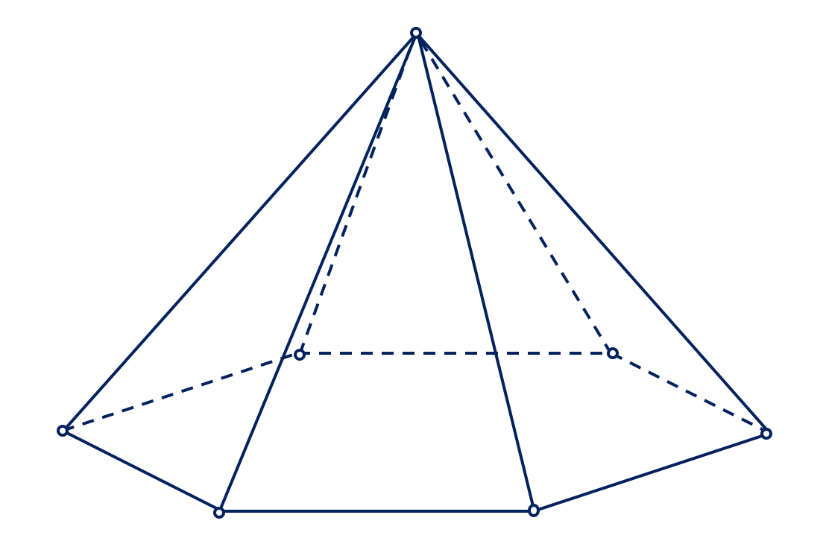




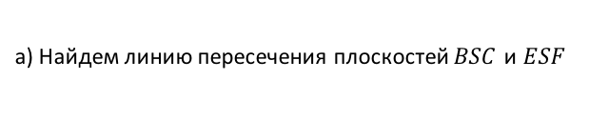
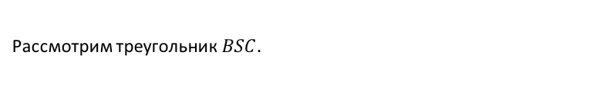




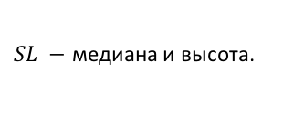




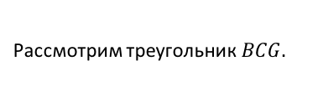

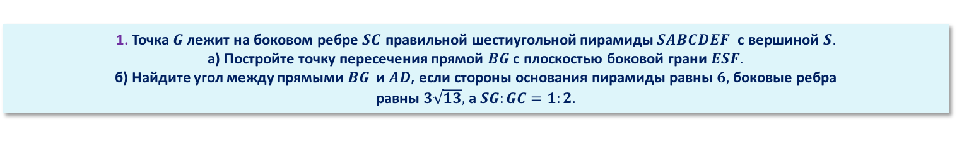
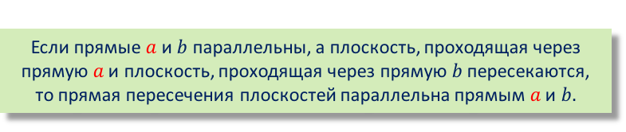



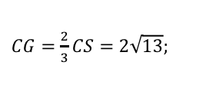







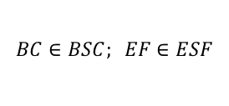





1. Точка$G$лежит на боковом ребре $SC$ правильной шестиугольной пирамиды $SABCDEF$ с вершиной $S.$
а) Постройте точку пересечения прямой $BG$ с плоскостью боковой грани $ESF.$
б) Найдите угол между прямыми$BG$и $AD$, если стороны основания пирамиды равны $6,$боковые ребра
равны $3\sqrt{13},$а$SG:GC=1:2.$
$$N$$
$$S$$
а) Найдем линию пересечения плоскостей $BSC$ и$ESF$
$$K$$
$$BC∥EF;$$
$$BC∈BSC; EF∈ESF$$
Если прямые $a$ и $b$параллельны, а плоскость, проходящая через прямую $a$ и плоскость, проходящая через прямую $b$ пересекаются, то прямая пересечения плоскостей параллельна прямым $a$ и $b.$
$$(1)$$
$$G$$
$$NS=\left(BSC\right)∩\left(ESF\right);$$
$$K=BG∩NS⟹K=BG∩ESF$$
б) $BC∥FE⟹$ угол между прямыми $BG$ и $AD$ равен углу между прямыми $BG$ и $BC.$
$$3\sqrt{13}$$
$$3\sqrt{13}$$
$$F$$
$$(2)$$
$$E$$
Рассмотрим треугольник $BSC.$
$$\cos\left(∠BCS\right)=\frac{LC}{SC}$$
$$=\frac{3}{3\sqrt{13}}=\frac{1}{\sqrt{13}}$$
$SL −$ медиана и высота.
Рассмотрим треугольник $BCG.$
$$A$$
$$D$$
$CG=\frac{2}{3}CS=2\sqrt{13};$
$$BG^{2}=BC^{2}+CG^{2}−2BC∙CG∙\cos\left(∠BCS\right)$$
$$L$$
$$BG^{2}=6^{2}+{(2\sqrt{13})}^{2}−2∙6∙2\sqrt{13}∙\frac{1}{\sqrt{13}}$$
$$=36+52−24=64;$$
$$BG=8$$
$$B$$
$$6$$
$$C$$
$$CG^{2}=BC^{2}+BG^{2}−2BC∙BG∙\cos\left(∠GBC\right);$$
$$52=36+64−2∙6∙8∙\cos\left(∠GBC\right);$$
$$\cos\left(∠GBC\right)=\frac{48}{2∙48}=\frac{1}{2};$$
Ответ: $60°$
$$∠GBC=60°$$

Slide 3
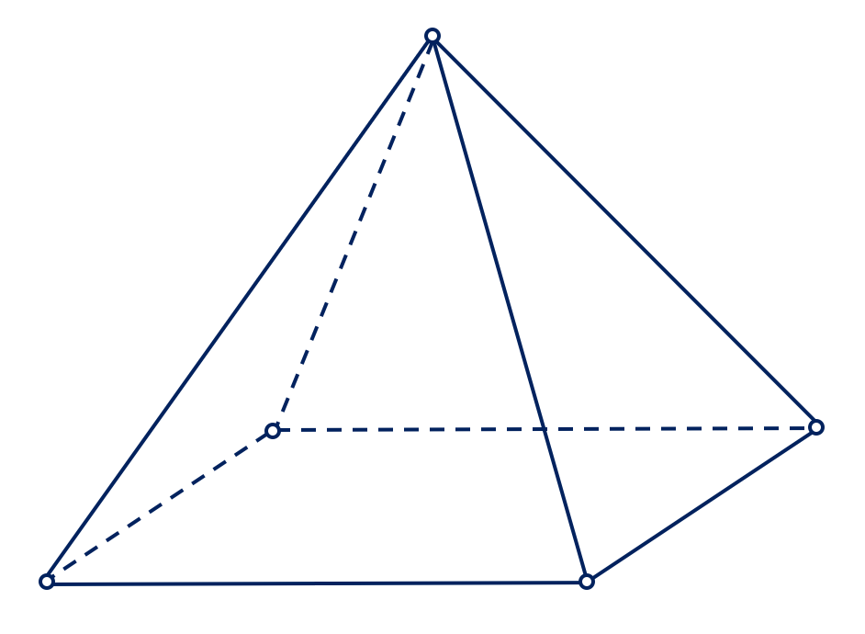





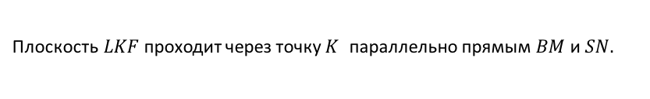
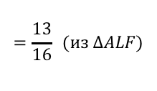


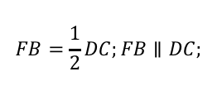



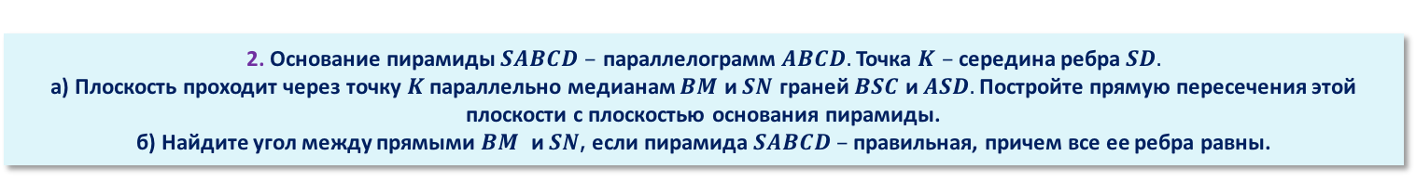
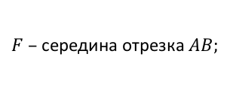









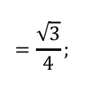


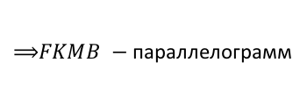



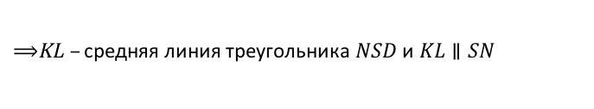


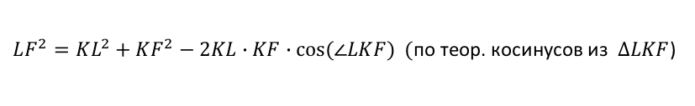
2. Основание пирамиды $SABCD$ $–$ параллелограмм $ABCD.$ Точка $K$ $–$середина ребра $SD.$
а) Плоскость проходит через точку $K$ параллельно медианам $BM$ и $SN$ граней $BSC$ и $ASD.$Постройте прямую пересечения этой плоскости с плоскостью основания пирамиды.
б) Найдите угол между прямыми $BM$ и $SN$, если пирамида $SABCD$ $–$ правильная, причем все ее ребра равны.
а) $L –$середина отрезка $ND$
⟹KL – средняя линия треугольника$NSD$и$KL∥SN$
$$S$$
$F –$середина отрезка $AB;$
$$KM=\frac{1}{2}DC;KM∥DC;$$
$$FB=\frac{1}{2}DC;FB∥DC;$$
$$\text{⟹}KM∥FB;KM=FB$$
$\text{⟹}FKMB −$параллелограмм
$$\text{⟹}KF∥BM$$
$$K$$
$$M$$
Плоскость$LKF$проходит через точку $K$ параллельно прямым $BM$и $SN.$
$LF −$прямая пересечения этой плоскости с плоскостью основания пирамиды.
б) Угол $LKF$ равен углу между прямыми $BM$ и $SN$.
Рассмотрим треугольник $LKF.$
Пусть все ребра пирамиды равны 1$.$
$$D$$
$$KL=\frac{1}{2}SN$$
$$=\frac{1}{2}∙\frac{\sqrt{3}}{2}$$
$$=\frac{\sqrt{3}}{4};$$
$$KF=BM=\frac{\sqrt{3}}{2}$$
$$C$$
$$L$$
$$N$$
$$AL=\frac{3}{4};$$
$$AF=\frac{1}{2};$$
$$={(\frac{3}{4})}^{2}+{(\frac{1}{2})}^{2}$$
$$=\frac{13}{16} (из ∆ALF)$$
$$LF^{2}=AL^{2}+AF^{2}$$
$$A$$
$$F$$
$$B$$
$LF^{2}=KL^{2}+KF^{2}−2KL∙KF∙\cos\left(∠LKF\right) ($по теор. косинусов из $∆LKF$)
$$\frac{13}{16}=\frac{3}{16}+\frac{3}{4}−2∙\frac{\sqrt{3}}{4}∙\frac{\sqrt{3}}{2}∙\cos\left(∠LKF\right);$$
$$\frac{13}{16}=\frac{15}{16}−\frac{3}{4}∙\cos\left(∠LKF\right);$$
$$\cos\left(∠LKF\right)=\frac{1}{6}$$
Ответ: $arccos⁡(\frac{1}{6})$

Slide 4
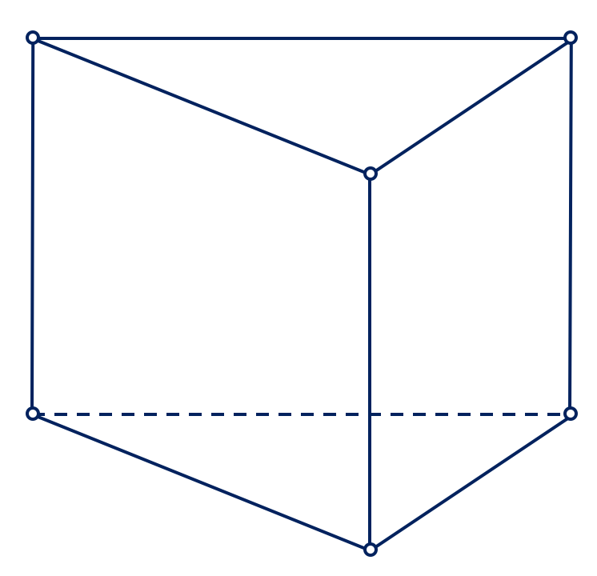













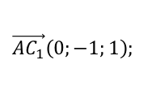
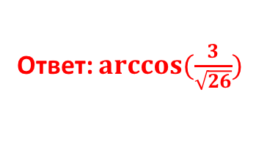
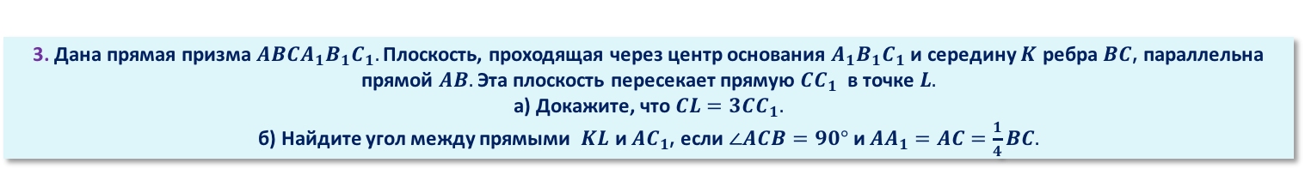



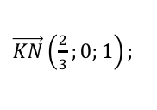



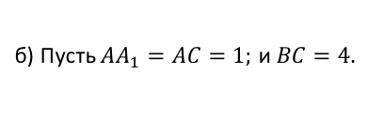






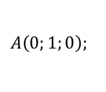

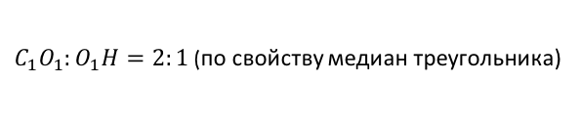

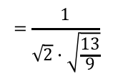







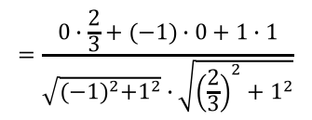
3. Дана прямая призма $ABCA_{1}B_{1}C_{1}.$Плоскость, проходящая через центр основания $A_{1}B_{1}C_{1}$ и середину $K$ ребра $BC$, параллельна прямой $AB.$Эта плоскость пересекает прямую $CC_{1}$ в точке $L.$
а) Докажите, что $CL=3CC_{1}.$
б) Найдите угол между прямыми $KL$ и $AC_{1}$, если $∠ACB=90°$ и $AA_{1}=AC=\frac{1}{4}BC.$
$$A_{1}$$
$$M$$
$$z$$
$$C_{1}$$
$PMNK$ – сечение.
$$O_{1}$$
а) $MN∥A_{1}B_{1};PK∥AB$
$$B_{1}$$
$$(2)$$
$C_{1}O_{1}:O_{1}H=2:1$(по свойству медиан треугольника)
$$H$$
$$N$$
$$(1)$$
$$MN∥A_{1}B_{1}⟹C_{1}N:NB_{1}=2:1;$$
$$BK=KC$$
$$∆NLC_{1}∼∆KLC;$$
$$\frac{CL}{C_{1}L}=\frac{KC}{C_{1}N}$$
Пусть $BC=B_{1}C_{1}=6x,$
тогда $C_{1}N=\frac{2}{3}B_{1}C_{1}=4x,$
$KC=\frac{1}{2}B_{1}C_{1}=3x,$
$$P$$
$$C$$
$$y$$
$$A$$
$$\frac{CL}{C_{1}L}=\frac{3x}{4x}=\frac{3}{4}$$
$$⟹ \frac{CC_{1}}{CL}=\frac{1}{3}$$
$$(1)$$
$$K$$
$$(1)$$
б) Пусть $AA_{1}=AC=1;$ и $BC=4.$
$$B$$
$A\left(0;1;0\right);$
$C_{1}\left(0;0;1\right);$
$\vec{AC_{1}}\left(0;−1;1\right);$
$$x$$
$K\left(2;0;0\right);$
$N\left(\frac{8}{3};0;1\right);$
$\vec{KN}\left(\frac{2}{3};0;1\right);$
$$\cos\left(\hat{\vec{AC_{1}}\vec{KN}}\right)=\frac{\vec{AC_{1}}∙\vec{KN}}{|\vec{AC_{1}}|∙|\vec{KN}|}$$
$$=\frac{0∙\frac{2}{3}+\left(−1\right)∙0+1∙1}{\sqrt{{(−1)}^{2}+1^{2}}∙\sqrt{{\left(\frac{2}{3}\right)}^{2}+1^{2}}}$$
$$=\frac{1}{\sqrt{2}∙\sqrt{\frac{13}{9}}}$$
$$=\frac{3}{\sqrt{26}}$$
Ответ: $arccos⁡(\frac{3}{\sqrt{26}})$
$$L$$

Slide 5







3. Дана прямая призма $ABCA_{1}B_{1}C_{1}.$Плоскость, проходящая через центр основания $A_{1}B_{1}C_{1}$ и середину $K$ ребра $BC$, параллельна прямой $AB.$Эта плоскость пересекает прямую $CC_{1}$ в точке $L.$
а) Докажите, что $CL=3CC_{1}.$
б) Найдите угол между прямыми $KL$ и $AC_{1}$, если $∠ACB=90°$ и $AA_{1}=AC=\frac{1}{4}BC.$
$$C_{1}$$
$$z$$
$$A_{1}$$
$PMNK$ – сечение.
$$(2)$$
а) $MN∥A_{1}B_{1};PK∥AB$
$$N$$
$C_{1}O_{1}:O_{1}H=2:1$(по свойству медиан треугольника)
$$B_{1}$$
$$(1)$$
$$MN∥A_{1}B_{1}⟹C_{1}N:NB_{1}=2:1;$$
$$BK=KC$$
$$∆NLC_{1}∼∆KLC;$$
$$\frac{CL}{C_{1}L}=\frac{KC}{C_{1}N}$$
Пусть $BC=B_{1}C_{1}=6x,$
тогда $C_{1}N=\frac{2}{3}B_{1}C_{1}=4x,$
$KC=\frac{1}{2}B_{1}C_{1}=3x,$
$$C$$
$$A$$
$$y$$
$$\frac{CL}{C_{1}L}=\frac{3x}{4x}=\frac{3}{4}$$
$$⟹ \frac{CC_{1}}{CL}=\frac{1}{3}$$
$$(1)$$
$$K$$
$$(1)$$
б) Пусть $AA_{1}=AC=1;$ и $BC=4.$
$$B$$
$A\left(0;1;0\right);$
$C_{1}\left(0;0;1\right);$
$\vec{AC_{1}}\left(0;−1;1\right);$
$$x$$
$N\left(\frac{8}{3};0;1\right);$
$\vec{KN}\left(\frac{2}{3};0;1\right);$
$K\left(2;0;0\right);$
$$\cos\left(\hat{\vec{AC_{1}}\vec{KN}}\right)=\frac{\vec{AC_{1}}∙\vec{KN}}{|\vec{AC_{1}}|∙|\vec{KN}|}$$
$$=\frac{0∙\frac{2}{3}+\left(−1\right)∙0+1∙1}{\sqrt{{(−1)}^{2}+1^{2}}∙\sqrt{{\left(\frac{2}{3}\right)}^{2}+1^{2}}}$$
$$=\frac{1}{\sqrt{2}∙\sqrt{\frac{13}{9}}}$$
$$=\frac{3}{\sqrt{26}}$$
Ответ: $arccos⁡(\frac{3}{\sqrt{26}})$
$$L$$

Slide 6
Угол между плоскостями

Slide 7


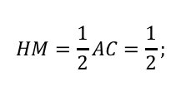
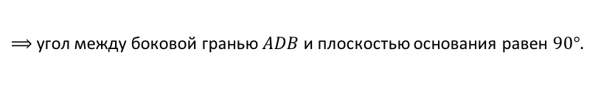

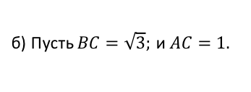



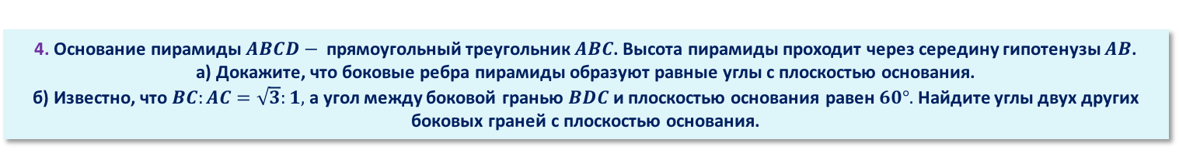

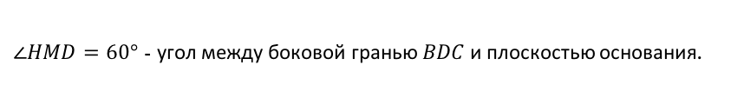



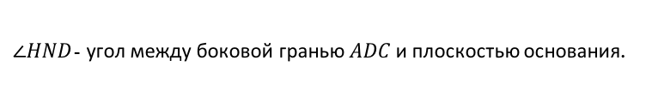









4. Основание пирамиды $ABCD−$прямоугольный треугольник $ABC$. Высота пирамиды проходит через середину гипотенузы $AB$.
а) Докажите, что боковые ребра пирамиды образуют равные углы с плоскостью основания.
б) Известно, что $BC:AC=\sqrt{3}:1,$а угол между боковой гранью $BDC$и плоскостью основания равен $60°.$ Найдите углы двух других боковых граней с плоскостью основания.
а) $AH=BH$ - по условию;
$$D$$
$AH=BH=CH$ - по свойству прямоугольного треугольника
$⟹ΔAHD=ΔBHD=ΔCHD$ по двум катетам.
$$⟹∠DAH=∠DBH=∠DCH;$$
$$DA=DB=DC;$$
б) Пусть $BC=\sqrt{3};$ и $AC=1.$
$DM$ -высота и медиана равнобедренного треугольника $CDB;$
$HM$ -высота и медиана равнобедренного треугольника $CHB;$
$∠HMD=60°$ - угол между боковой гранью $BDC$и плоскостью основания.
$$A$$
$$B$$
$DN$ -высота и медиана равнобедренного треугольника $ADC;$
$$H$$
$$60°$$
$HN$ -высота и медиана равнобедренного треугольника $AHC;$
$$1$$
$$\sqrt{3}$$
$∠HND$- угол между боковой гранью $ADC$и плоскостью основания.
$$N$$
$$M$$
$$HN=\frac{1}{2}BC=\frac{\sqrt{3}}{2};$$
$$HM=\frac{1}{2}AC=\frac{1}{2};$$
$$\frac{1}{2}∙tg(60°)=\frac{\sqrt{3}}{2};$$
$$C$$
$$HD=HM∙tg(∠HMD)=$$
$$=\frac{\frac{\sqrt{3}}{2}}{\frac{\sqrt{3}}{2}}$$
$$tg\left(∠HND\right)=\frac{HD}{HN}$$
$$=1;$$
$$∠HND=45°.$$
$$DH⊥(ABC)$$
$⟹$угол между боковой гранью $ADB$и плоскостью основания равен $90°.$
Ответ: $45°;90°$

Slide 8

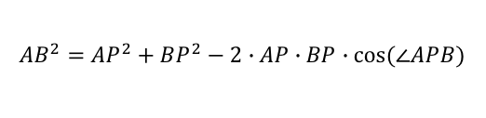



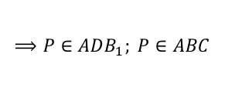



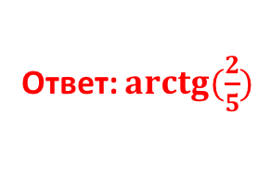
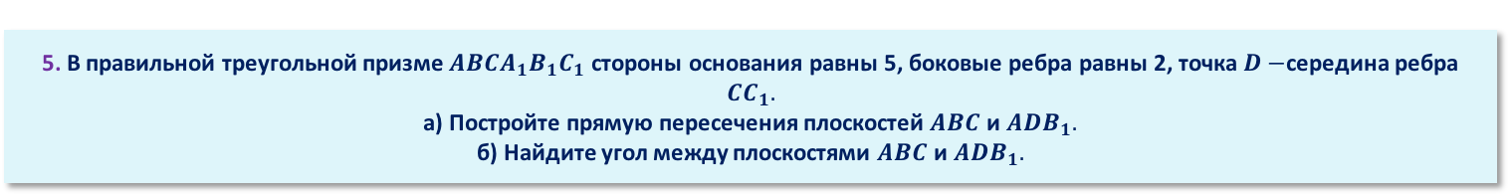

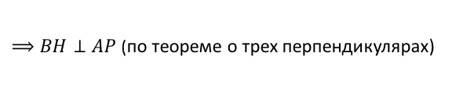






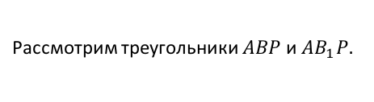










5. В правильной треугольной призме $ABCA_{1}B_{1}C_{1}$ стороны основания равны 5, боковые ребра равны 2, точка $D−$середина ребра $CC_{1}.$
а) Постройте прямую пересечения плоскостей $ABC$ и $ADB_{1}.$
б) Найдите угол между плоскостями $ABC$ и $ADB_{1}.$
а) $P=B_{1}D∩BC$
$$⟹P∈ADB_{1}; P∈ABC$$
$$⟹AP−\text{прям}\text{ая}\text{ пересечения плоскостей }ABC \text{и }ADB_{1}$$
$$A_{1}$$
$$5$$
$$B_{1}$$
б) Пусть угол между плоскостями $ABC \text{и }ADB_{1}$ равен $α$.
Рассмотрим треугольники $ABP$и $AB_{1}P.$
$B_{1}H⊥AP$(по построению)
$$C_{1}$$
$$2$$
$⟹BH⊥AP$(по теореме о трех перпендикулярах)
$$⟹α=∠BHB_{1}$$
$$A$$
$$D$$
$$B$$
$∆CDP=∆C_{1}DB_{1}$(по катету и острому углу) $⟹BP=2BC=10;$
$$=5^{2}+{10}^{2}−2∙5∙10∙\frac{1}{2}$$
$$α$$
$$AP^{2}=AB^{2}+BP^{2}−2∙AB∙BP∙cos60°$$
$$=75$$
$$H$$
$$C$$
$$AB^{2}=AP^{2}+BP^{2}−2∙AP∙BP∙cos⁡(∠APB)$$
$$5^{2}=75+{10}^{2}−2∙5\sqrt{3}∙10∙\cos\left(∠APB\right);$$
$$\cos\left(∠APB\right)=\frac{150}{100\sqrt{3}}$$
$$=\frac{3}{2\sqrt{3}}$$
$$\sin\left(∠APB\right)=\sqrt{1−{\left(\frac{3}{2\sqrt{3}}\right)}^{2}}$$
$$=\sqrt{\frac{3}{12}}$$
$$=\frac{1}{2};$$
$$=10∙\frac{1}{2}=5$$
$$P$$
$$BH=BP∙\sin\left(∠APB\right)$$
$$tg\left(∠BHB_{1}\right)=\frac{BB_{1}}{BH}$$
$$=\frac{2}{5}$$
Ответ: $arctg⁡(\frac{2}{5})$

Slide 9














































6. В основании прямой призмы $ABC{DA}_{1}B_{1}C_{1}D_{1}$ лежит квадрат$ABCD$ со стороной $2$, а высота призмы равна $1$. Точка $E$ лежит на диагонали $BD_{1},$ причем $BE=1.$
а) Постройте сечение призмы плоскостью $A_{1}C_{1}E.$
б) Найдите угол между плоскостью сечения и плоскостью $ABC.$
а) Найдем, в каком отношении точка $E$делит отрезок $BD_{1}.$
$$B_{1}$$
$$C_{1}$$
$$BD_{1}=\sqrt{AB^{2}+AD^{2}+DD_{1}^{2}}$$
$$=\sqrt{9}$$
$$=3$$
$$O_{1}$$
$$\frac{BE}{ED_{1}}=\frac{1}{2}$$
$∆BEK\sim$ $∆BDD_{1}:$
$$\frac{EK}{DD_{1}}=\frac{1}{3};$$
$$\frac{BK}{KD}=\frac{1}{2};$$
$$A_{1}$$
$$D_{1}$$
$$\frac{EK}{CC_{1}}=\frac{1}{3};$$
$$\frac{NK}{KC}=\frac{1}{2};$$
$$B$$
$$1$$
$$E$$
$$∆NEK\sim ∆NCC_{1}:$$
$$C$$
$$K_{1}$$
$$L$$
$$⟹∆BKN\sim ∆CKD$$
$$⟹N∈AB$$
$$⟹\frac{BN}{CD}=\frac{1}{2}=\frac{BN}{AB}$$
$$1$$
$$N$$
$$K$$
Аналогично $L∈A_{1}E;L∈BC;BL=LC.$
$⟹NA_{1}C_{1}L −$сечение.
б) $NL∥AC;AC⊥BD⟹NL⊥BD;$
$$NL⊥BB_{1};$$
$$B_{1}$$
$$O_{1}$$
$$D_{1}$$
$$A$$
$$D$$
$$⟹NL⊥(BB_{1}D_{1})$$
$$2$$
$$K_{1}H=\frac{1}{4}BD=\frac{\sqrt{2}}{2};$$
$$O_{1}H=1;$$
Ответ: $arctg⁡(\sqrt{2})$
$$tg\left(∠O_{1}K_{1}D\right)=\frac{O_{1}H}{K_{1}H}$$
$$=\frac{1}{\frac{\sqrt{2}}{2}}=\sqrt{2}$$
$$B$$
$$D$$
$$K_{1}$$
$$H$$

Slide 10




















6. В основании прямой призмы $ABC{DA}_{1}B_{1}C_{1}D_{1}$ лежит квадрат$ABCD$ со стороной $2$, а высота призмы равна $1$. Точка $E$ лежит на диагонали $BD_{1},$ причем $BE=1.$
а) Постройте сечение призмы плосксостью $A_{1}C_{1}E.$
б) Найдите угол между плоскостью сечения и плоскостью $ABC.$
$$B_{1}$$
$$z$$
$$C_{1}$$
б) 2 способ: метод координат.
$$E\left(\frac{2}{3};\frac{2}{3};\frac{1}{3}\right);$$
$$C_{1}\left(0;2;1\right);$$
$$A_{1}\left(2;0;1\right);$$
Уравнение плоскости $N{LA}_{1}$: $ax+by+cz+1=0$
$\left\{\begin{aligned}\frac{2}{3}a+\frac{2}{3}b+\frac{1}{3}c+1=0 \\ 2b+c+1=0 \\ 2a+c+1=0\end{aligned}\right.;$
$\left\{\begin{aligned}2a+2b+c+3=0 \\ 2b+c+1=0 \\ a=b\end{aligned}\right.;$
$$A_{1}$$
$$D_{1}$$
$$B$$
$$(1)$$
$$E$$
$$y$$
$$(2)$$
$2a+2=0;$
$a=−1;$
$b=−1;$
$c=1;$
$$L$$
$$C$$
$$1$$
Координаты вектора нормали плоскости $N{LA}_{1}$ $\vec{n_{1}}(−1;−1;1)$
$$N$$
Координаты вектора нормали плоскости $ABC \vec{n_{2}}(0;0;1)$
$$cosα=\frac{|\vec{n_{1}}∙\vec{n_{2}}|}{|\vec{n_{1}}|∙|\vec{n_{2}}|}$$
$$=\frac{|(−1)∙0+(−1)∙0+1∙1|}{\sqrt{{\left(−1\right)}^{2}+{\left(−1\right)}^{2}+1}∙1}$$
$$=\frac{1}{\sqrt{3}∙}$$
$$A$$
$$D$$
$$2$$
$$x$$
Ответ: $arccos(\frac{1}{\sqrt{3}})$

Slide 11
Расстояние от точки до плоскости

Slide 12


































7. Основание пирамиды $SABCD −$ равнобедренная трапеция $ABCD$ с основаниями $AD$и $BC$, причем $AD=2BC=2AB.$Высота $SH$ пирамиды проходит через точку пересечения прямых $AB$ и $CD.$
а) Докажите, что треугольник $SBD$ прямоугольный.
б) Найдите расстояние от точки $C$ до плоскости $ASD,$если $SH=BC=4.$
а) По условию $AB=BC=CD; AD=2AB;$
$$S$$
$$BD⊥AB;$$
$BS −$наклонная;
$BH −$проекция.
$$BH⊥BD$$
$⟹BS⊥BD$(по теореме о трех перпендикулярах)
$$⟹\text{треугольник }SBD \text{прямоугольный.}$$
б) Построим плоскость, перпендикулярную плоскости$ASD$.
$$P$$
$∆ADH −$равнобедренный (т.к. $∠DAH=∠ADH=60°)$ $⟹ AH=DH$
$$⟹∆ASH=∆DSH$$
$$⟹AS=DS$$
$$⟹∆ASD −\text{равнобедренный}$$
$$M$$
$$D$$
Плоскость $SKH$ перпендикулярна плоскости$ASD$.
Расстояние от точки $C$ до плоскости $ASD$ равно $LM.$
$$K$$
$$⟹LM=\frac{1}{2}HP$$
$$C$$
$$LK=LH, LM∥HP$$
$$A$$
$$KH=AD∙\frac{\sqrt{3}}{2}$$
$$L$$
$$HP=\frac{KH∙SH}{KS};$$
$$SH=4;$$
$$=4\sqrt{3}$$
$$B$$
$$=\sqrt{{(4\sqrt{3})}^{2}+4^{2}}$$
$$H$$
$$KS=\sqrt{{KH}^{2}+{SH}^{2}}$$
$$=\sqrt{64}$$
$$=8$$
$$HP=\frac{4\sqrt{3}∙4}{8}$$
$$⟹LM=\frac{1}{2}HP=\sqrt{3}$$
Ответ: $\sqrt{3}$
$$=2\sqrt{3}$$

Slide 13




























8. Боковые ребра пирамиды $SABC$ с вершиной $S$ попарно перпендикулярны.
а) Докажите, что высота $SH$ пирамиды проходит через точку пересечения высот основания $ABC$.
б) Найдите $SH,$если боковые ребра равны $2, 2,$и $7\sqrt{2}.$
а) Докажем, что $SC⊥AB.$
$SC⊥SA;SC⊥SB$(по условию)
$$⟹SC⊥(ASB)$$
$$⟹SC⊥AB$$
$$S$$
$SH −$ высота,
$SC −$ наклонная,
$CH −$ проекция.
по теореме о трех перпендикулярах
$$CM⊥AB.$$
$⟹$ высота $CM$ треугольника $ABC$ проходит через точку $H$.
Аналогично доказывается, что остальные высоты треугольника $ABC$ проходят через точку $H$.
$$7\sqrt{2}$$
$$2$$
$⟹$ высота $SH$ пирамиды проходит через точку пересечения высот основания $ABC$
$$2$$
б) Рассмотрим прямоугольный треугольник $MSC.$
$$A$$
$$C$$
$$SH=\frac{MS∙CS}{MC};$$
$$MS=\frac{AS∙BS}{AB}$$
$$=\frac{7\sqrt{2}∙2}{\sqrt{{(7\sqrt{2})}^{2}+2^{2}}}$$
$$=\frac{14\sqrt{2}}{\sqrt{102}}$$
$$=\frac{14}{\sqrt{51}}$$
$$H$$
$$=\sqrt{{(\frac{14}{\sqrt{51}})}^{2}+2^{2}}$$
$$=\frac{\frac{14}{\sqrt{51}}∙2}{\frac{20}{\sqrt{51}}}$$
$$MC=\sqrt{{MS}^{2}+{CS}^{2}}$$
$$=\frac{20}{\sqrt{51}};$$
$$SH=\frac{MS∙CS}{MC}$$
$$M$$
$$=1,4$$
$$B$$
Ответ: $1,4$

Slide 14






























9. Основание шестиугольной пирамиды $SABCDEF −$правильный шестиугольник $ABCDEF$. Высота пирамиды втрое больше стороны основания и проходит через точку $E$.
а) Докажите, что угол между боковой гранью $ASB$ и плоскостью основания равен $60°$.
б) Найдите расстояние от точки $C$ до плоскости $ASB,$ если сторона основания пирамиды равна $4.$
а) $EA⊥AB.$
$$S$$
По теореме о трех перпендикулярах
$$SA⊥AB.$$
$$⟹∠SAE −\text{угол между боковой гранью }ASB \text{и плоскостью основания}\text{.}$$
Пусть сторона основания равна $a.$
$$EA=a\sqrt{3};$$
$$tg\left(∠SAE\right)=\frac{SE}{EA}$$
$$=\frac{3a}{a\sqrt{3}}$$
$$=\sqrt{3}$$
$$SE=3a;$$
$$⟹∠SAE=60°$$
б) Рассмотрим пирамиду $SABC.$
$V_{SABC}=\frac{1}{3}∙S_{∆ASB}∙CH (CH −$высота проведенная из вершины $C)$
$$3a$$
$$V_{SABC}=\frac{1}{3}∙S_{∆ABC}∙SE$$
$$C$$
$$\frac{1}{3}∙S_{∆ASB}∙CH=\frac{1}{3}∙S_{∆ABC}∙SE;$$
$$CH=\frac{S_{∆ABC}∙SE}{S_{∆ASB}}$$
$$D$$
$$B$$
$$S_{∆ABC}=\frac{4^{2}∙\sqrt{3}}{4}=4\sqrt{3};$$
$$=8\sqrt{3};$$
$$SE=12;$$
$$AS=2∙4\sqrt{3}$$
$$a\sqrt{3}$$
$$S_{∆ASB}=\frac{AS∙AB}{2}$$
$$=\frac{8\sqrt{3}∙4}{2}$$
$$CH=\frac{4\sqrt{3}∙12}{16\sqrt{3}}$$
$$A$$
$$=16\sqrt{3};$$
$$=3$$
$$E$$
Ответ: $3$
$$F$$

Slide 15












9. Основание шестиугольной пирамиды $SABCDEF −$правильный шестиугольник $ABCDEF$. Высота пирамиды втрое больше стороны основания и проходит через точку $E$.
а) Докажите, что угол между боковой гранью $ASB$ и плоскостью основания равен $60°$.
б) Найдите расстояние от точки $C$ до плоскости $ASB,$ если сторона основания пирамиды равна $4.$
а) $EA⊥AB.$
$$S$$
По теореме о трех перпендикулярах
$$SA⊥AB.$$
$$⟹∠SAE −\text{угол между боковой гранью }ASB \text{и плоскостью основания}\text{.}$$
Пусть сторона основания равна $a.$
$$EA=a\sqrt{3};$$
$$tg\left(∠SAE\right)=\frac{SE}{EA}$$
$$=\frac{3a}{a\sqrt{3}}$$
$$=\sqrt{3}$$
$$SE=3a;$$
$$⟹∠SAE=60°$$
б)$AB⊥EA;AB⊥SA⟹AB⊥(SEA)⟹(ASB)⊥(SEA)$
$$CF∥AB⟹CF∥(ASB)$$
$$3a$$
Расстояние от точки $C$ до плоскости $ASB$ равно $PK.$
$$C$$
$$=2\sqrt{3}∙\frac{\sqrt{3}}{2}$$
$$PK=AP∙sin60°$$
$$=3$$
$$B$$
$$D$$
$$K$$
Ответ: $3$
$$a\sqrt{3}$$
$$P$$
$$E$$
$$A$$
15
$$F$$

Slide 16





















10. Точка $K$ лежит на стороне$AB$основания $ABCD$ правильной четырехугольной пирамиды $SABCD,$все ребра которой равны. Плоскость $α$ проходит через точку $K$ параллельно плоскости $ASD.$Сечение пирамиды плоскостью $α$ - четырехугольник, в который можно вписать окружность.
а) Докажите, что $BK=2AK.$
б) Найдите расстояние от вершины $S$ до плоскости $α$, если все ребра пирамиды равны $1.$
а) $KM∥AD;KN∥AS⟹(NKM)∥(ASD)$
$$S$$
Пусть $\frac{AK}{BK}=\frac{m}{n};$и пусть все ребра пирамиды равны $a.$
$$KN∥AS; \frac{AK}{BK}=\frac{m}{n}$$
$$⟹\frac{KN}{AS}=\frac{BK}{AB}=\frac{n}{m+n}$$
$$(m)$$
(Из подобия треугольников $KNB$ и $ASB$)
$$L$$
$$N$$
$$⟹KN=\frac{n}{m+n}∙a$$
$$(n)$$
$$KM∥AD⟹\frac{DM}{MC}=\frac{m}{n}$$
$$⟹LM=\frac{n}{m+n}∙a$$
(Из подобия треугольников $LMC$ и $DSC$)
$$B$$
$$C$$
$$NL∥BC⟹\frac{BN}{NS}=\frac{n}{m}$$
$$⟹NL=\frac{m}{m+n}∙a$$
(Из подобия тр-ков $NSL$ и $BSC$)
$$(n)$$
$$(n)$$
По свойству описанного четырехугольника $KM+NL=KN+LM$
$$K$$
$$M$$
$$a+\frac{m}{m+n}∙a=\frac{n}{m+n}∙a+\frac{n}{m+n}∙a;$$
$$(m)$$
$$(m)$$
$$m+n+m=n+n;$$
$$A$$
$$D$$
$$n=2m;$$
$$\frac{AK}{BK}=\frac{m}{n}$$
$$=\frac{1}{2}$$
$$⟹BK=2AK.$$

Slide 17
10. Точка $K$ лежит на стороне$AB$основания $ABCD$ правильной четырехугольной пирамиды $SABCD,$все ребра которой равны. Плоскость $α$ проходит через точку $K$ параллельно плоскости $ASD.$Сечение пирамиды плоскостью $α$ - четырехугольник, в который можно вписать окружность.
а) Докажите, что $BK=2AK.$
б) Найдите расстояние от вершины $S$ до плоскости $α$, если все ребра пирамиды равны $1.$
б)$SH⊥(ABC) ⟹SH⊥KM$
$$S$$
$$S$$
$$G$$
$$PQ⊥KM$$
$$⟹(PSQ)⊥KM$$
$$⟹(PSQ)⊥(KNL)$$
Рассмотрим параллелограмм $PSGF.$
$$(1)$$
$$T$$
$$(1)$$
$$E$$
$$L$$
$$S_{PSGF}=PS∙ST=PF∙SH;$$
$$E$$
$$N$$
$$ST=\frac{PF∙SH}{SP};$$
$$(2)$$
$$(2)$$
$$PF=\frac{1}{3}PQ=\frac{1}{3}AB=\frac{1}{3}$$
$$B$$
$$C$$
$$SH=\sqrt{SC^{2}−HC^{2}}=$$
$$Q$$
$$P$$
$$F$$
$$H$$
$$Q$$
$$(2)$$
$$(1)$$
$$=\sqrt{1−{\left(\frac{\sqrt{2}}{2}\right)}^{2}}$$
$$=\frac{\sqrt{2}}{2}$$
(из треугольника $SHC$)
$$H$$
$$K$$
$$F$$
$$M$$
$$=\sqrt{1^{2}−{(\frac{1}{2})}^{2}}$$
$$(1)$$
$$(2)$$
$$SP=\sqrt{SD^{2}−PD^{2}}$$
$$=\frac{\sqrt{3}}{2}$$
$$A$$
$$D$$
(из треугольника $SPD$)
$$P$$
$$ST=\frac{\frac{1}{3}∙\frac{\sqrt{2}}{2}}{\frac{\sqrt{3}}{2}}$$
$$=\frac{\sqrt{6}}{9}$$
Ответ: $\frac{\sqrt{6}}{9}$

Slide 18
Угол между прямой и плоскостью

Slide 19

11. Дана треугольная пирамида $SABC;O −$ точка пересечения медиан основания $ABC.$
а) Докажите, что плоскость, проходящая через прямую $AB$ и середину $M$ ребра $SC,$делит отрезок $SO$ в отношении $3:1$, считая от вершины $S.$
б) Найдите угол между прямой $BC$ и плоскостью $ABM,$ если пирамида правильная, а угол между прямой, проходящей через точку $M$ и середину ребра $AB,$ и прямой $SO$ равен $45°.$
$$S$$
$$S$$
а) Найдем $PS:OP$
$$CO:OC_{1}=2:1$$
$$(1)$$
По теореме Менелая:
$$\frac{OP}{PS}∙\frac{SM}{MC}∙\frac{CC_{1}}{C_{1}O}=1$$
$$H$$
$$M$$
$$M$$
$$(1)$$
$$H$$
$$\frac{OP}{PS}∙\frac{1}{1}∙\frac{3}{1}=1$$
$$⟹PS:OP=3:1$$
$$P$$
$$45°$$
$$45°$$
$$P$$
$$C_{1}$$
$$(1)$$
$$O$$
$$(2)$$
$$C$$
$$A$$
$$45°$$
$$C$$
б) Пусть $φ −$угол между $\text{прямой }BC \text{ и плоскостью }ABM$.
$$O$$
Пусть $CH$ – перпендикуляр, опущенный из точки $C$ на плоскость $AMB.$
$$C_{1}$$
$$A_{1}$$
$$sinφ=\frac{CH}{BC};$$
$$(C_{1}SC)⊥(ABM)⟹CH⊥C_{1}M$$
$${CC}_{1}=a∙\frac{\sqrt{3}}{2} \left(из ∆{CC}_{1}B\right);$$
$$CH={CC}_{1}∙\frac{\sqrt{2}}{2}=\frac{a\sqrt{6}}{4}\left(из ∆{CC}_{1}H\right);$$
$$B$$
Пусть $BC=a$.
$$sinφ=\frac{CH}{BC}=\frac{\frac{a\sqrt{6}}{4}}{a}$$
Ответ: $arcsin(\frac{\sqrt{6}}{4})$
$$=\frac{\sqrt{6}}{4}$$
19

Slide 20
12. Дана правильная четырехугольная пирамида $SABCD$ с вершиной $S$. Все ребра пирамиды равны. Точка $M$ - середина ребра $BC.$
а) Докажите, что ортогональная проекция середины ребра $AB$ на плоскость $CSD$ делит медиану $SN$ этой грани в отношении $1:2,$считая от вершины $S.$
б) Найдите угол между прямой $SM$ и плоскостью $CSD.$
$$S$$
$$S$$
а) $CD⊥(LSN)⟹(LSN)⊥(CSD)$
$LK⊥SN, K −\text{ортогональная проекция }$точки$L$
$$\text{на плоскость }CSD$$
$$K$$
$$K$$
Пусть все ребра пирамиды равны 2.
$$P$$
$$SN=SD∙\frac{\sqrt{3}}{2}$$
$$=\sqrt{3}$$
$($из $∆CSD)$
$$P$$
$$N$$
$$B$$
$$\cos\left(∠HNS\right)=\frac{HN}{SN}=\frac{1}{\sqrt{3}}$$
$($из $∆SHN)$
$$L$$
$$H$$
$$C$$
$$M$$
$$=2∙\frac{1}{\sqrt{3}}$$
$$=\frac{2\sqrt{3}}{3}$$
$$L$$
$$KN=LN∙cos\left(∠HNS\right)$$
$$N$$
$($из $∆LKN)$
$$H$$
$$⟹KN=\frac{2}{3}SN$$
$$⟹SK:KN=1:2$$
$$A$$
$$D$$
б) Найдем расстояние от точки $M$ до плоскости $CSD.$
$MH∥CD$ $⟹ HP−$расстояние от точки $H$ до плоскости $CSD.$ Оно равно$\text{расстояни}\text{ю}\text{ от точки }M \text{до плоскости }CSD.$
$$=1∙\sqrt{1−{\left(\frac{1}{\sqrt{3}}\right)}^{2}}$$
$$=1∙\sqrt{\frac{2}{3}}$$
$$=\sqrt{\frac{2}{3}};$$
$$=\frac{\sqrt{\frac{2}{3}}}{\sqrt{3}}$$
$$\sin{φ=\frac{HP}{SM}}$$
$$=\frac{HP}{SN}$$
$$=\frac{\sqrt{2}}{3}$$
$$HP=HN∙\sin\left(∠HNS\right)$$
Ответ: $arcsin(\frac{\sqrt{2}}{3})$

Slide 21
13. Основания$ABC$и $A_{1}B_{1}C_{1}$ призмы $ABCA_{1}B_{1}C_{1}$ - равносторонние треугольники. Отрезок, соединяющий центр $O$ основания $ABC$ призмы с вершиной $C_{1},$перпендикулярен основаниям призмы.
а) Докажите, что плоскости $ABC_{1}$ и ${OCC}_{1}$ перпендикулярны.
б) Найдите угол между прямой $AA_{1}$ и плоскостью $ABC_{1},$ если боковое ребро призмы равно стороне основания.
а) $C_{1}O⊥(ABC)⟹C_{1}O⊥AB$
$$K$$
$$A_{1}$$
$$B_{1}$$
$CH −$медиана и высота $∆ABC⟹CH⊥AB$
$$⟹AB⊥(OCC_{1})$$
$$⟹(ABC_{1})⊥(OCC_{1})$$
б) $(A A_{1}B_{1})⊥(OCC_{1})$
$$C_{1}$$
$$KH∥AA_{1}$$
$⟹\text{угол между прямой }AA_{1} \text{ и плоскостью }ABC_{1}$ равен
$$\text{угл}\text{у}\text{ между прямой }KH \text{ и плоскостью }ABC_{1}$$
$$K$$
$$\sqrt{3}$$
$$C_{1}$$
$$L$$
Пусть ребра призмы равны 2
$$OC=\frac{2}{3}HC=\frac{2\sqrt{3}}{3};$$
$$KC_{1}=HC=\sqrt{3};$$
$$KH=CC_{1}=2;$$
$$2$$
$$=\sqrt{2^{2}−{(\frac{2\sqrt{3}}{3})}^{2}}$$
$$L$$
$$=\frac{2\sqrt{6}}{3}$$
$$2$$
$$P$$
$$\frac{2\sqrt{6}}{3}$$
$$C_{1}O=\sqrt{CC_{1}^{2}−OC^{2}}$$
$$A$$
$$B$$
$$1$$
$$\sqrt{3}$$
$$H$$
$$=\sqrt{{(\frac{2\sqrt{6}}{3})}^{2}+{(\frac{\sqrt{3}}{3})}^{2}}$$
$$H$$
$$O$$
$$(2)$$
$$C$$
$$C_{1}H=\sqrt{C_{1}O^{2}+OH^{2}}$$
$$=\sqrt{3}$$
$$O$$
$$(1)$$
$$\cos\left(∠KHC_{1}\right)=\frac{PH}{C_{1}H}=\frac{1}{\sqrt{3}}$$
$($из $∆LHC_{1})$
Ответ: $arccos(\frac{1}{\sqrt{3}})$
$$C$$

Slide 22
Расстояние между скрещивающимися прямыми

Slide 23














14. Основание пирамиды$SABCD −$ромб $ABCD$ с углом $60°$ при вершине $A$. Боковое ребро $SD$ перпендикулярно плоскости основания и равно стороне основания.
а) Докажите, что прямые $AC$ и $SB$ перпендикулярны.
б) Найдите расстояние между этими прямыми, если сторона основания пирамиды равна $2\sqrt{2}.$
а) $BD⊥AC$ по свойству диагоналей ромба.
$$S$$
$⟹$ по теореме о трех перпендикулярах $SB⊥AC$
б) $SK=KD;BO=OD⟹OK −$средняя линия треугольника $BDS;$
$$⟹SB∥OK$$
$$⟹SB∥(AKC)$$
Расстояние от любой точки прямой $SB$ до плоскости $(AKC)$
равно расстоянию между прямыми $AC$ и $SB.$
$$K$$
$$B$$
$$AC⊥BD;AC⊥SD⟹AC⊥(BSD)$$
$$⟹(AKC)⊥(BSD)$$
$$C$$
$$OK=(AKC)∩(BSD)$$
$$S$$
$$ρ=ML;$$
$$O$$
$$ML=\frac{1}{2}MD$$
$$60°$$
$$A$$
$$D$$
$$M$$
$$SD=2\sqrt{2};$$
$BD=AD=2\sqrt{2}$(из равностороннего треугольника $ABD$)
$$K$$
$$=2\sqrt{2}∙\frac{\sqrt{2}}{2}$$
$$⟹∠SBD=45°$$
$$⟹MD=BD∙sin45°$$
$$=2$$
(из прямоугольного треугольника $BMD$)
$$L$$
$$ML=\frac{1}{2}MD=1$$
$$B$$
$$45°$$
$$D$$
Ответ: $1$
$$O$$

Slide 24


































15. Дана правильная шестиугольная пирамида $SABCDEF$с вершиной $S.$Точка$M −$ середина бокового ребра $CS.$
а) Постройте точку пересечения прямой $BM$ с плоскостью $ESF.$
б) Найдите расстояние между прямыми $BM$ и $EF$, если сторона основания пирамиды равна $2\sqrt{6},$а высота пирамиды равна $3\sqrt{2}.$
а) $EF∥BC$ $⟹$ линия пересечения плоскостей $FSE$ и $BSC$ проходит через точку $S$ и параллельна $EF.$
$$SK=(ESF)∩(BSC);$$
$$K$$
$$SK∥EF;$$
$$P=BM∩SK −\text{точк}\text{а}\text{ пересечения прямой }BM \text{с плоскостью }ESF.$$
$$P$$
б) $EF∥BC$ $⟹EF∥(BSC)$
$BC⊥NL; BC⊥SH$ $⟹BC⊥(NSL)$
$$⟹\left(BSC\right)⊥\left(NSL\right);$$
$$S$$
$$SL=\left(BSC\right)∩\left(NSL\right);$$
$$S$$
$$BC=2\sqrt{6};$$
$$SH=3\sqrt{2}$$
(по условию)
$$NL=BC∙\sqrt{3}$$
$$=2\sqrt{6}∙\sqrt{3}$$
$$=6\sqrt{2};$$
$$T$$
$$T$$
$$M$$
$$HL=\frac{1}{2}NL=3\sqrt{2}$$
$$SL=\sqrt{{SH}^{2}+{HL}^{2}}$$
$$=\sqrt{{(3\sqrt{2})}^{2}+{(3\sqrt{2})}^{2}}$$
$$=6$$
$$E$$
$$D$$
$$L$$
$$F$$
$$N$$
$$N$$
$$H$$
$$H$$
$$C$$
$$S_{∆NSL}=\frac{1}{2}∙SL∙NT=\frac{1}{2}∙NL∙SH;$$
$$=\frac{6\sqrt{2}∙3\sqrt{2}}{6}$$
$$L$$
$$NT=\frac{NL∙SH}{SL}$$
$$=6$$
$$A$$
$$B$$
Ответ: $6$

Slide 25




16. Основание пирамиды $ABCD$ – равносторонний треугольник $ABC,$боковое ребро $AD$ перпендикулярно плоскости основания. $AD:BC=1:\sqrt{2}.$Точки $M$ и $N$– середины ребер $BC$ и $AB$ соответственно.
а) Докажите, что угол между прямыми $AM$ и $DN$ равен $60°.$
б) Найдите расстояние между этими прямыми, если $AB=6\sqrt{2}.$
а) Введем систему координат и рассмотрим векторы$\vec{DN}$ и $\vec{AM}$.
$$z$$
Пусть $AD=1; AB=BC=AC=\sqrt{2}.$
$$D$$
$$A\left(0;0;0\right);$$
$$D\left(0;0;1\right);$$
$$AM=AC∙\frac{\sqrt{3}}{2}$$
$$=\sqrt{2}∙\frac{\sqrt{3}}{2}$$
$$=\frac{\sqrt{6}}{2};$$
$$M(\frac{\sqrt{6}}{2};0;0)$$
$$AL=\frac{1}{2}AM=\frac{\sqrt{6}}{4};$$
$$=\frac{1}{4}BC$$
$$=\frac{\sqrt{2}}{4};$$
$$N(\frac{\sqrt{6}}{4};\frac{\sqrt{2}}{4};0)$$
$$AP=MK$$
$$(1)$$
$$\vec{AM}\left(\frac{\sqrt{6}}{2};0;0\right);$$
$$\vec{DN}\left(\frac{\sqrt{6}}{4};\frac{\sqrt{2}}{4};−1\right)$$
$$y$$
$$=\frac{\frac{\sqrt{6}}{2}∙\frac{\sqrt{6}}{4}}{\frac{\sqrt{6}}{2}∙\sqrt{{(\frac{\sqrt{6}}{4})}^{2}+{(\frac{\sqrt{2}}{4})}^{2}+{\left(−1\right)}^{2}}}=$$
$$\cos\left(\hat{AM,DN}\right)=|cos\left(\hat{\vec{AM},\vec{DN}}\right)|=\frac{|\vec{AM}∙\vec{DN}|}{|\vec{AM}|∙|\vec{DN}|}$$
$$P$$
$$N$$
$$B$$
$$A$$
$$=\frac{\frac{3}{4}}{\frac{\sqrt{6}}{2}∙\frac{2\sqrt{6}}{4}}$$
$$=\frac{\frac{3}{4}}{\frac{6}{4}}$$
$$=\frac{1}{2}$$
$$⟹\text{угол между прямыми} AM \text{и }DN \text{равен }60°.$$
$$K$$
$$L$$
$$M$$
$$x$$
$$(\sqrt{2})$$
$$C$$

Slide 26
16. Основание пирамиды $ABCD$ – равносторонний треугольник $ABC,$боковое ребро $AD$ перпендикулярно плоскости основания. $AD:BC=1:\sqrt{2}.$Точки $M$ и $N$– середины ребер $BC$ и $AB$ соответственно.
а) Докажите, что угол между прямыми $AM$ и $DN$ равен $60°.$
б) Найдите расстояние между этими прямыми, если $AB=6\sqrt{2}.$
б) $NK∥AM⟹AM∥(DNK)$
Рассмотрим пирамиду $DNKM$
$$D$$
$$V_{DNKM}=\frac{1}{3}∙S_{DNK}∙MH$$
$$=\frac{1}{3}∙S_{MNK}∙AD;$$
$$MH=\frac{S_{MNK}∙AD}{S_{DNK}}$$
$$AB=6\sqrt{2};$$
$$AD=6;$$
$$S_{MNK}=\frac{1}{2}S_{MNB}$$
$$=\frac{1}{2}{(\frac{1}{4}S}_{ABС})$$
$$=\frac{1}{8}S_{ABC}$$
$$=\frac{1}{8}∙\frac{{\left(6\sqrt{2}\right)}^{2}∙\sqrt{3}}{4}$$
$$=\frac{9∙\sqrt{3}}{4}$$
$$6$$
$$S_{DNK}=\frac{1}{2}∙DN∙NK∙sin⁡(∠DNK)$$
$$DN=\sqrt{{AD}^{2}+{AN}^{2}}$$
$$=\sqrt{6^{2}+{(3\sqrt{2})}^{2}}$$
$=3\sqrt{6}$(из треугольника $ADN)$
$$B$$
$$NK=\frac{1}{2}AM=\frac{1}{2}∙6\sqrt{2}∙\frac{\sqrt{3}}{2}$$
$$=\frac{3\sqrt{6}}{2}$$
$$A$$
$$N$$
$$K$$
$$S_{DNK}=\frac{1}{2}∙3\sqrt{6}∙\frac{3\sqrt{6}}{2}∙\frac{\sqrt{3}}{2}$$
$$=\frac{27\sqrt{3}}{4};$$
$$MH=\frac{S_{MNK}∙AD}{S_{DNK}}=\frac{\frac{9∙\sqrt{3}}{4}∙6}{\frac{27\sqrt{3}}{2}}$$
$$=2$$
$$6\sqrt{2}$$
$$M$$
Ответ: $2$
$$C$$
26

Slide 27












17. Основание прямой треугольной призмы $ABCA_{1}B_{1}C_{1} −$ прямоугольный треугольник $ABC$с прямым углом при вершине $A,$ а боковая грань $AA_{1}C_{1}C$ $−$квадрат.
а) Докажите, что прямые $CB_{1}$ и $AC_{1}$ перпендикулярны$.$
б) Найдите расстояние между этими прямыми, если $AC=2; AB_{1}=2\sqrt{3}.$
а) Достроим призму $ABCA_{1}B_{1}C_{1}$ до прямоугольного параллелепипеда$.$
$$A_{3}$$
$$B_{3}$$
$$B_{1}B_{2}∥{AC}_{1}$$
$⟹∠CB_{1}B$ равен углу между прямыми $CB_{1}$ и $AC_{1}$
Рассмотрим треугольник${ CB}_{1}B_{2}.$
Пусть $AC=a;CC_{1}=a;AB=b.$
$$y$$
$$A_{1}$$
$$B_{1}$$
$$CB_{1}^{2}=CD^{2}+BD^{2}+BB_{1}^{2}$$
$$=b^{2}+a^{2}+a^{2}$$
$$=b^{2}+{2a}^{2}$$
$$A_{2}$$
$$B_{2}$$
$${B_{1}B}_{2}^{2}=BB_{2}^{2}+BB_{1}^{2}$$
$$=a^{2}+a^{2}$$
$$=2a^{2}$$
$${CB}_{2}^{2}=CD^{2}+DB_{2}^{2}$$
$$=b^{2}+(2{a)}^{2}$$
$$=b^{2}+4a^{2}$$
$$z$$
$${CB}_{2}^{2}=CB_{1}^{2}+B_{1}B_{2}^{2}$$
$$⟹\text{прямые} CB_{1} \text{и }AC_{1} \text{перпендикулярны}.$$
б) $AC_{1}∥({CB}_{1}B_{2})$
$⟹$Расстояние от любой точки прямой${ AC}_{1}$до плоскости $({CB}_{1}B_{2})$
равно расстоянию между прямыми $CB_{1} \text{и }AC_{1}.$
$$C_{1}$$
$$A$$
$$D_{1}$$
$$B$$
$$AC=2;$$
$$AB_{1}=2\sqrt{3};$$
$$AB=\sqrt{{AB_{1}}^{2}−{BB_{1}}^{2}}$$
$$=\sqrt{{(2\sqrt{3})}^{2}−2^{2}}$$
$$CC_{1}=BB_{1}=2;$$
$$=2\sqrt{2}$$
Введем систему координат.
$$B_{1}\left(2\sqrt{2};2;2\right);$$
$$B_{2}\left(2\sqrt{2};4;0\right);$$
$$C_{1}\left(0;0;2\right);$$
$$C$$
$$D$$
$$x$$

Slide 28





















17. Основание прямой треугольной призмы $ABCA_{1}B_{1}C_{1} −$ прямоугольный треугольник $ABC$с прямым углом при вершине $A,$ а боковая грань $AA_{1}C_{1}C$ $−$квадрат.
а) Докажите, что прямые $CB_{1}$ и $AC_{1}$ перпендикулярны$.$
б) Найдите расстояние между этими прямыми, если $AC=2; AB_{1}=2\sqrt{3}.$
б) $AC_{1}∥({CB}_{1}B_{2})$
$⟹$Расстояние от любой точки прямой${ AC}_{1}$до плоскости $({CB}_{1}B_{2})$
равно расстоянию между прямыми $CB_{1} \text{и }AC_{1}.$
$$A_{3}$$
$$B_{3}$$
$$AB=\sqrt{{AB_{1}}^{2}−{BB_{1}}^{2}}$$
$$=\sqrt{{(2\sqrt{3})}^{2}−2^{2}}$$
$$AC=2;$$
$$CC_{1}=BB_{1}=2;$$
$$AB_{1}=2\sqrt{3};$$
$$=2\sqrt{2}$$
Введем систему координат.
$$y$$
$$B_{1}\left(2\sqrt{2};2;2\right);$$
$$B_{2}\left(2\sqrt{2};4;0\right);$$
$$C_{1}\left(0;0;2\right);$$
$$A_{1}$$
$$B_{1}$$
Уравнение плоскости $\left({CB}_{1}B_{2}\right)$ имеет вид $ax+by+cz=0$
$$A_{2}$$
$$B_{2}$$
$$\left\{\begin{aligned}2\sqrt{2}a+2b+2c=0 \\ 2\sqrt{2}a+4b=0\end{aligned}\right.;$$
$$2b−2c=0;$$
$$c=b$$
Расстояние от точки $A\left(x_{0},y_{0},z_{0}\right)$до плоскости, заданой уравнением
$ax+by+cz+d=0$вычисляется по формуле:
$$ρ=\frac{|ax_{0}+by_{0}+cz_{0}+d|}{\sqrt{a^{2}+b^{2}+c^{2}}}$$
$$z$$
$$a=−\sqrt{2}b$$
$$−\sqrt{2}bx+by+bz=0;$$
$$−\sqrt{2}x+y+z=0;$$
$$C_{1}$$
$$A$$
$$D_{1}$$
$$B$$
$$ρ=\frac{2}{\sqrt{{\left(−\sqrt{2}\right)}^{2}+1+1}}$$
$$=\frac{2}{\sqrt{4}}$$
$$=1$$
Ответ: $1$
28
$$C$$
$$D$$
$$x$$

Slide 29
Площадь сечения

Slide 30









































18. На ребре $AA_{1}$ прямоугольного параллелепипеда $ABC{DA}_{1}B_{1}C_{1}D_{1}$ взята точка $E$ так, что $A_{1}E=6EA.$Точка $T$ – середина ребра $B_{1}C_{1}.$ Известно, что $AB=4\sqrt{2}, AD=12, AA_{1}=14.$
а) Докажите, что плоскость $ETD_{1}$делит ребро $BB_{1}$в отношении $4:3.$
б) Найдите площадь сечения параллелепипеда плоскостью $ETD_{1}$.
а) $P=D_{1}T∩A_{1}B_{1}; D_{1}T∈\left(ETD_{1}\right)⟹P∈\left(ETD_{1}\right)$
$$P$$
$$EP∈\left(ETD_{1}\right);$$
$$K=EP∩BB_{1}$$
$$⟹K∈\left(ETD_{1}\right);$$
$$B_{1}$$
$$T$$
$$C_{1}$$
$⟹EKTD_{1} −$сечение параллелепипеда $ABC{DA}_{1}B_{1}C_{1}D_{1}$ плоскостью $ETD_{1.}$
$∆B_{1}PT=$ $∆TC_{1}D_{1}$по катету и острому углу.
$${⟹B}_{1}P=C_{1}D_{1}=A_{1}B_{1};$$
$B_{1}K∥A_{1}E⟹B_{1}K$ - средняя линия треугольника $A_{1}EP$
$$A_{1}$$
$$(3)$$
$$D_{1}$$
$${⟹B}_{1}K=\frac{1}{2}A_{1}E$$
$${⟹BK:B}_{1}K=4:3$$
$$K$$
$⟹EKTD_{1} −$трапеция
б) $KT∥ED_{1}$
$$A_{1}E=\frac{6}{7}AA_{1}=12;$$
$$ED_{1}=\sqrt{{A_{1}E}^{2}+{A_{1}D}_{1}^{2}}$$
$$L$$
$$=\sqrt{{12}^{2}+{12}^{2}}$$
$$=12\sqrt{2}$$
$$(4)$$
$$(6)$$
$$14$$
$KT=\frac{1}{2}ED_{1}=6\sqrt{2}$ (из подобия треугольников $KPT$и $EPD_{1}$)
$$H$$
$$TD_{1}=\sqrt{TC_{1}^{2}+{C_{1}D}_{1}^{2}}$$
$$=\sqrt{6^{2}+{(4\sqrt{2})}^{2}}$$
$$=2\sqrt{17}$$
$$B$$
$$C$$
$$EK=\sqrt{EL^{2}+LK^{2}}$$
$$=\sqrt{6^{2}+{(4\sqrt{2})}^{2}}$$
$$E$$
$$=2\sqrt{17}$$
$$4\sqrt{2}$$
$$(1)$$
$$A$$
$$12$$
$$D$$

Slide 31
































18. На ребре $AA_{1}$ прямоугольного параллелепипеда $ABC{DA}_{1}B_{1}C_{1}D_{1}$ взята точка $E$ так, что $A_{1}E=6EA.$Точка $T$ – середина ребра $B_{1}C_{1}.$ Известно, что $AB=4\sqrt{2}, AD=12, AA_{1}=14.$
а) Докажите, что плоскость $ETD_{1}$делит ребро $BB_{1}$в отношении $4:3.$
б) Найдите площадь сечения параллелепипеда плоскостью $ETD_{1}$.
б) $EKTD_{1} −$равнобедренная трапеция
$$P$$
$$ED_{1}=12\sqrt{2};$$
$$KT=6\sqrt{2;}$$
$$TD_{1}=EK=2\sqrt{17}$$
$$B_{1}$$
$$T$$
$$6\sqrt{2}$$
$$C_{1}$$
$$K$$
$$T$$
$$EM=\frac{ED_{1}−KT}{2}$$
$$=\frac{12\sqrt{2}−6\sqrt{2}}{2}=$$
$$(3)$$
$$=3\sqrt{2}$$
$$A_{1}$$
$$D_{1}$$
$$2\sqrt{17}$$
$$2\sqrt{17}$$
$$K$$
$$KM=\sqrt{EK^{2}−EM^{2}}=$$
$$=\sqrt{{\left(2\sqrt{17}\right)}^{2}−{\left(3\sqrt{2}\right)}^{2}}$$
$$L$$
$$=5\sqrt{2}$$
$$E$$
$$M$$
$$L$$
$$D_{1}$$
$$(6)$$
$$14$$
$$12\sqrt{2}$$
$$(4)$$
$$S_{EKTD_{1}}=\frac{ED_{1}+KT}{2}∙KM$$
$$=\frac{12\sqrt{2}+6\sqrt{2}}{2}∙5\sqrt{2}$$
$$B$$
$$C$$
$$=9\sqrt{2}∙5\sqrt{2}$$
$$=90$$
$$E$$
$$4\sqrt{2}$$
Ответ: $90$
$$(1)$$
31
$$A$$
$$12$$
$$D$$

Slide 32
































19. Дан параллелепипед$ABC{DA}_{1}B_{1}C_{1}D_{1}$ с основаниями $ABCD$ и $A_{1}B_{1}C_{1}D_{1.}$Точки $M$ и $N$ – середины ребер $AD$ и $CD$ соответственно. Точка $K$ лежит на ребре $BB_{1},$причем $B_{1}K:KB=1:2.$
а) Докажите, что плоскость, проходящая через точки$M, N$ и $K$ делит ребро $CC_{1}$ в отношении $2:7$, считая от точки $C$.
б) Найдите площадь сечения параллелепипеда этой плоскостью, если параллелепипед $ABC{DA}_{1}B_{1}C_{1}D_{1}$ - правильная четырехугольная призма, сторона основания $ABCD$ равна $4\sqrt{2},$ а боковое ребро равно $12$.
а) $P=MN∩BC; MN∈\left(MNK\right)⟹P∈\left(MNK\right)$
$$B_{1}$$
$$C_{1}$$
$$PK∈\left(BB_{1}C_{1}\right);$$
$$F=PK∩CC_{1}$$
$$⟹F∈\left(MNK\right).$$
$$U=MN∩AB; MN∈\left(MNK\right)⟹U∈\left(MNK\right)$$
$$(1)$$
$$A_{1}$$
$$UK∈\left(AA_{1}B_{1}\right);$$
$$E=UK∩AA_{1}$$
$$⟹E∈\left(MNK\right);$$
$$K$$
$$D_{1}$$
$EKFNM −$сечение параллелепипеда $ABC{DA}_{1}B_{1}C_{1}D_{1}$ плоскостью $MNK$
$∠MDN=∠NCP$(как накрест лежащие);
$∠MND=∠CNP$(как вертикальные);
$DN=NC$(по условию)
$$(2)$$
$$⟹CP=MD=\frac{1}{2}BC$$
$$⟹CP=\frac{1}{3}BP$$
$$F$$
$$⟹∆MDN=∆NCP$$
$⟹FC=\frac{1}{3}BK$ (из подобия треугольников $BKP$ и $CFP$)
$$P$$
$$C$$
$$BK=\frac{2}{3}BB_{1}=\frac{2}{3}CC_{1}$$
$$⟹FC=\frac{1}{3}(\frac{2}{3}CC_{1})$$
$$=\frac{2}{9}CC_{1}$$
$$B$$
$$E$$
$$⟹CF:FC_{1}=2:7$$
$$N$$
$$A$$
$$D$$
$$M$$
$$U$$

Slide 33






























19. Дан параллелепипед$ABC{DA}_{1}B_{1}C_{1}D_{1}$ с основаниями $ABCD$ и $A_{1}B_{1}C_{1}D_{1.}$Точки $M$ и $N$ – середины ребер $AD$ и $CD$ соответственно. Точка $K$ лежит на ребре $BB_{1},$причем $B_{1}K:KB=1:2.$
а) Докажите, что плоскость, проходящая через точки$M, N$ и $K$ делит ребро $CC_{1}$ в отношении $2:7$, считая от точки $C$.
б) Найдите площадь сечения параллелепипеда этой плоскостью, если параллелепипед $ABC{DA}_{1}B_{1}C_{1}D_{1}$ - правильная четырехугольная призма, сторона основания $ABCD$ равна $4\sqrt{2},$ а боковое ребро равно $12$.
б) $S_{ABCNM}=S_{EKFNM}∙cosφ$
$$S_{пр}=S_{мн}∙cosφ$$
$$B_{1}$$
$$C_{1}$$
$$MN=(ABC)∩(MNK)$$
$MN⊥BD;MN⊥DD_{1}$ $⟹MN⊥(BB_{1}D_{1})$
$$(1)$$
$$KT=\left(BB_{1}D_{1}\right)∩\left(MNK\right);$$
$$BT=\left(BB_{1}D_{1}\right)∩(ABC)$$
$$A_{1}$$
$$D_{1}$$
$$K$$
$$∠BTK=φ$$
$$12$$
$$\cos\left(∠BTK\right)=\frac{BT}{KT};$$
$$=\frac{3}{4}(4\sqrt{2}∙\sqrt{2})$$
$$BT=\frac{3}{4}BD$$
$$=6;$$
$$BK=\frac{2}{3}BB_{1}$$
$$=\frac{2}{3}∙12$$
$$(2)$$
$$=8;$$
$$F$$
$$KT=\sqrt{{BT}^{2}+{BK}^{2}}$$
$$=\sqrt{6^{2}+8^{2}}$$
$$=10$$
$$4\sqrt{2}$$
$$C$$
$$P$$
$$\cos\left(∠BTK\right)=0,6$$
$$B$$
$$E$$
$$S_{ABCNM}=S_{ABCD}−S_{MND}$$
$$=\frac{7}{8}S_{ABCD}$$
$$=\frac{7}{8}{\left(4\sqrt{2}\right)}^{2}$$
$$=28$$
$$φ$$
$$T$$
$$N$$
$$S_{EKFNM}{=S}_{ABCNM}:cosφ$$
$$=\frac{140}{3}$$
$$A$$
$$=28:0,6$$
Ответ: $\frac{140}{3}$
$$D$$
$$M$$
$$U$$

Slide 34























20. В правильной шестиугольной пирамиде с вершиной $S$ стороны основания $ABCDEF$ равны $6$, а боковые ребра равны $12$. Точки $K$ и $M$ – середины ребер $SF$ и $SE$ соответственно.
а) Постройте сечение пирамиды плоскостью $BKM.$
б) Найдите площадь полученного сечения.
а) $KM −$средняя линия треугольника $FSE⟹KM∥FE;$
$$S$$
$BC∥FE⟹$ $KM∥(BSC) ⟹$прямая пересечения плоскостей $(BSC)$и $(BKM)$параллельна $KM.$
$⟹$ $BC=(BSC)∩(BKM)$
Найдем прямую пересечения плоскости $\left(ASD\right)$ и $\left(BKM\right).$
$BK=\left(BKM\right)∩$ $\left(FSB\right);$
$ST=\left(ASD\right)∩$ $\left(FSB\right).$
$$P=ST∩BK$$
$⟹$ $P∈ \left(BKM\right);$ $P∈ \left(ASD\right);$
$$K$$
$$M$$
$BC∥AD⟹$ $BC∥(ASD) ⟹$прямая пересечения плоскостей $(ASD)$и $(BKM)$параллельна $BC.$
$$N$$
$P∈LN; LN∥AD; LN=\left(ASD\right)∩$ $\left(BKM\right);$
$$L$$
$$P$$
$⟹L; N∈$ $\left(BKM\right).$
$BLKMNC −$сечение пирамиды $SABCDEF$ плоскостью $BKM$
$$F$$
$$E$$
$$A$$
$$T$$
$$D$$
$$B$$
$$C$$

Slide 35













































20. В правильной шестиугольной пирамиде с вершиной $S$ стороны основания $ABCDEF$ равны $6$, а боковые ребра равны $12$. Точки $K$ и $M$ – середины ребер $SF$ и $SE$ соответственно.
а) Постройте сечение пирамиды плоскостью $BKM.$
б) Найдите площадь полученного сечения.
б) $BP:PK=2:1$(по свойству медиан).
$$K$$
$$3$$
$$M$$
$$BC=6; KM=\frac{1}{2}FE=\frac{1}{2}BC=3$$
$$(1)$$
$$(1)$$
$$RH:HK=2:1$$
$$L$$
$$P$$
$$8$$
$$N$$
$$LN=\frac{2}{3}AD$$
$$=\frac{2}{3}∙12$$
$$H$$
$$=8$$
$$\cos\left(∠SFT\right)=\frac{FT}{SF};$$
$$(2)$$
$$(2)$$
$$FT=\frac{1}{2}BF$$
$$=\frac{1}{2}∙6\sqrt{3}$$
$$=3\sqrt{3}$$
$$\cos\left(∠SFT\right)=\frac{3\sqrt{3} }{12}$$
$$=\frac{\sqrt{3} }{4}$$
$$B$$
$$R$$
$$6$$
$$C$$
$$=6^{2}+{\left(6\sqrt{3}\right)}^{2}−2∙6∙6\sqrt{3}∙\frac{\sqrt{3} }{4}$$
$$S$$
$$BK^{2}=FK^{2}+BF^{2}−2∙FK∙BF∙\cos\left(∠SFT\right)$$
$$=90$$
$$=\sqrt{\frac{351}{4}}$$
$$=\sqrt{90−\frac{9}{4}}$$
$$=\frac{3\sqrt{39}}{2}$$
$$BR=\frac{BC−KM}{2}=\frac{3}{2};$$
$$KR=\sqrt{{BK}^{2}−{BR}^{2}}$$
$$K$$
$$S_{BLKMNC}=S_{LKMN}+S_{BLNC}$$
$$=\frac{LN+KM}{2}∙\frac{1}{3}KR+\frac{LN+BC}{2}∙\frac{2}{3}KR$$
$$=\frac{KR}{6}\left(LN+KM+2LN+2BC\right)=$$
$$=\frac{KR}{6}\left(3LN+KM+2BC\right)$$
$$=\frac{3\sqrt{39}}{2∙6}(24+3+12)$$
$$=\frac{39\sqrt{39}}{4}$$
Ответ:$\frac{39\sqrt{39}}{4}$
$$F$$
$$B$$
$$T$$

Slide 36
Объем многогранника

Slide 37























21. Точка $M$ $–$ середина ребра $BD$ правильного тетраэдра $ABCD.$Плоскость, проходящая через точку $M$ перпендикулярно ребру $AD,$ пересекает это ребро в точке $K,$а ребро $CD$ в точке $N.$
а) Докажите, что $N –$середина ребра $CD.$
б) Найдите объем тетраэдра $ABCD,$если объем пирамиды $DKMN$ равен $V.$
а) $BL −$медиана и высота правильного треугольника $ABD$(по построению)$;$
$MK∥BL \text{(по построению)} ;BM=MD($по условию$)⟹MK⊥AD;DK=KL$
$$A$$
$CL −$медиана и высота правильного треугольника $ACD \text{(по построению)};$
$$NK∥CL\text{(по построению)}; DK=KL⟹NK⊥AD;DN=NC$$
$⟹AD⊥\left(KMN\right); N −$середина ребра $CD.$
$$L$$
б) Найдем соотношения объемов тетраэдра $ABCD$ и пирамиды $DKMN.$
$$K$$
$$V_{ABCD}=\frac{1}{3}∙S_{BCD}∙AO;$$
$$V_{DKMN}=\frac{1}{3}∙S_{DMN}∙KO_{1}$$
$MN −$средняя линия треугольника $BCD⟹S_{DMN}=\frac{1}{4}S_{BCD}$
$$D$$
$$N$$
$$C$$
$$O_{1}$$
$KO_{1}:AO=DK:DA=1:4 −$из подобия треугольников ${DKO}_{1}$и$DAO.$
$$O$$
$$⟹KO_{1}=\frac{1}{4}AO$$
$$M$$
$$V_{DKMN}=\frac{1}{3}∙{(\frac{1}{4}S}_{BCD})∙(\frac{1}{4}AO)$$
$$=\frac{1}{16}V_{ABCD};$$
$$V_{ABCD}=16V_{DKMN}=16V$$
$$B$$
Ответ:$16V$

Slide 38















22. Плоскость$α$пересекает боковые ребра $SA, SB$и$SC$треугольной пирамиды$SABC$(или их продолжения) соответственно в точках $A_{1}, B_{1}, C_{1}.$Докажите, что
$\frac{V_{SA_{1}B_{1}C_{1}}}{V_{SABC}}=\frac{SA_{1}}{SA}∙\frac{SB_{1}}{SB}∙\frac{SC_{1}}{SC}$.
$$V_{SABC}=\frac{1}{3}∙S_{BSC}∙AH$$
Если угол одного треугольника равен углу другого треугольника, то отношение площадей этих треугольников равно отношению произведений сторон, заключающих равные углы.
$$S$$
$$V_{SA_{1}B_{1}C_{1}}=\frac{1}{3}∙S_{B_{1}SC_{1}}∙AH_{1}$$
$$\frac{V_{SA_{1}B_{1}C_{1}}}{V_{SABC}}=\frac{S_{B_{1}SC_{1}}∙AH_{1}}{S_{BSC}∙AH }$$
$$=\frac{S_{B_{1}SC_{1}}}{S_{BSC}}∙\frac{AH_{1}}{AH}$$
$$H_{1}$$
$$\frac{S_{B_{1}SC_{1}}}{S_{BSC}}=\frac{SC_{1}∙SB_{1}}{SC∙SB}$$
$$A_{1}$$
$$B_{1}$$
$$H$$
$$\frac{AH_{1}}{AH}=\frac{SA_{1}}{SA}$$
(из подобия треугольников $A_{1}SH_{1}$и $ACH$)
$$A$$
$$B$$
$$C_{1}$$
$$\frac{V_{SA_{1}B_{1}C_{1}}}{V_{SABC}}=\frac{S_{B_{1}SC_{1}}}{S_{BSC}}∙\frac{AH_{1}}{AH}$$
$$=\frac{SC_{1}∙SB_{1}}{SC∙SB}∙\frac{SA_{1}}{SA}$$
$$=\frac{SA_{1}}{SA}∙\frac{SB_{1}}{SB}∙\frac{SC_{1}}{SC}$$
$$C$$

Slide 39

































23.Точки $M$ и $N$ - середины ребер соответственно $CC_{1} и B_{1}C_{1}$ треугольной призмы $ABCA_{1}B_{1}C_{1}$ с основаниями $ABC$ и $A_{1}B_{1}C_{1}.$
а) Докажите, что плоскость $BA_{1}M$делит отрезок $AN$ в отношении $4:3,$считая от точки $A$.
б) Найдите, в каком отношении плоскость $BA_{1}M$ делит объем призмы.
а) $AN∈\left(LNA_{1}\right);$
$$LN∥AA_{1};$$
$$CL=LB;$$
$$C_{1}$$
$$A_{1}$$
$$K=BM∩LN;$$
$$A_{1}K=\left(LNA_{1}\right)∩(BA_{1}M);$$
$$N$$
$$P=AN∩A_{1}K$$
$$⟹P=AN∩\left(BA_{1}M\right).$$
$$B_{1}$$
Найдем $AP:PN$
$$M$$
$$∆MBC∼∆LKB;$$
$$LK:MC=BL:BC=1:2$$
$$⟹LK=\frac{1}{2}MC=\frac{1}{4}CC_{1}=\frac{1}{4}LN$$
$$⟹KN=\frac{3}{4}LN=\frac{3}{4}AA_{1};$$
$$P$$
$$∆KNP∼∆AA_{1}P;$$
$$AP:PN=KN:AA_{1}=3:4$$
б) Пусть объем призмы $ABCA_{1}B_{1}C_{1}$ равен $V.$
$$C$$
$$K$$
$$H_{1}$$
$H$
$$A$$
Выразим объем многогранника $CMBA_{1}A$ через $V.$
$$V_{CMBA_{1}A}=V_{CMBA}+V_{BMA_{1}A}$$
$$L$$
$$=\frac{1}{6}V$$
$$B$$
$$V_{CMBA}=\frac{1}{3}S_{ABC}∙MH$$
$$=\frac{1}{3}S_{ABC}∙(\frac{1}{2}C_{1}H_{1})$$
$$=\frac{1}{6}S_{ABC}∙C_{1}H_{1}$$

Slide 40





















23.Точки $M$ и $N$ - середины ребер соответственно $CC_{1} и B_{1}C_{1}$ треугольной призмы $ABCA_{1}B_{1}C_{1}$ с основаниями $ABC$ и $ABC.$
а) Докажите, что плоскость $BA_{1}M$делит отрезок $AN$ в отношении $4:3,$считая от точки $A$.
б) В каком отношении плоскость $BA_{1}M$ делит объем призмы.
б) Пусть объем призмы $ABCA_{1}B_{1}C_{1}$ равен $V.$
$$C_{1}$$
$$A_{1}$$
Выразим объем многогранника $CMBA_{1}A$ через $V.$
$$V_{CMBA_{1}A}=V_{CMBA}+V_{BMA_{1}A}$$
$$D_{1}$$
$$B_{1}$$
$$V_{CMBA}=\frac{1}{6}V$$
$$H$$
$$V_{ABCA_{1}B_{1}C_{1}}=\frac{1}{2}V_{ABC{DA}_{1}B_{1}C_{1}D_{1}}$$
$$M$$
$$V_{ABC{DA}_{1}B_{1}C_{1}D_{1}}=S_{AA_{1}B_{1}B}∙D_{1}H$$
$$V_{BMA_{1}A}=\frac{1}{3}∙S_{AA_{1}B}∙D_{1}H$$
$$=\frac{1}{3}∙\left(\frac{1}{2}S_{AA_{1}B_{1}B}\right)∙D_{1}H=$$
$$=\frac{1}{6}S_{AA_{1}B_{1}B}∙D_{1}H$$
$$=\frac{1}{6}V_{ABC{DA}_{1}B_{1}C_{1}D_{1}}$$
$$=\frac{1}{3}V_{ABCA_{1}B_{1}C_{1}}$$
$$=\frac{1}{3}V$$
$$C$$
$$A$$
$$V_{CMBA_{1}A}=V_{CMBA}+V_{BMA_{1}A}$$
$$=\frac{1}{6}V+\frac{1}{3}V$$
$$=\frac{1}{2}V$$
$$D$$
$$B$$
Ответ:$1:1$
40

Slide 41





































24. Плоскость $α$проходит через вершину $D$ и центры граней $AA_{1}B_{1}B$и $BB_{1}C_{1}C$параллелепипеда $ABCDA_{1}B_{1}C_{1}D_{1}.$
а) Докажите, что эта плоскость делит ребро $BB_{1}$ в отношении $2:1,$ считая от вершины $B$.
б) Найдите объемы многогранников, на которые плоскость $α$ разбивает параллелепипед, если его объем равен $V.$
а) $K −$ центр грани $AA_{1}B_{1}B; L−\text{центр грани} BB_{1}C_{1}C; D;K;L∈α$
(по условию).
$$B_{1}$$
$$C_{1}$$
$KL −$ средняя линия треугольника $AB_{1}C$
$$⟹ KL∥AC$$
$$⟹ KL∥(ABC)$$
$⟹$ прямая пересечения плоскости $α$ с плоскостью $(ABC)$параллельна $KL$
$$A_{1}$$
$$L$$
$$D_{1}$$
$DP∥AC$(по построению); $DP=α∩(ABC);$
$$P∈α;$$
$$M$$
$$P=DP∩BC;$$
$$P∈(BB_{1}C_{1})$$
$$⟹PL∈α$$
$$K$$
$$N$$
$$M=PL∩BB_{1}⟹M∈α;$$
$$N=PL∩CC_{1}⟹N∈α;$$
$$MK∈α;$$
$$E=MK∩AA_{1}⟹E∈α;$$
$$E$$
$$C$$
$EMND−$ сечение параллелепипеда плоскостью $α.$
$$B$$
$$F$$
$$P$$
$∠BAC=∠CDP;∠ABC=∠DCP$(как соответственные); $AB=CD$
$$A$$
$$D$$
$$⟹∆ABC=∆DCP$$
$$⟹BC=CP;$$
$\frac{CN}{BM}=\frac{CP}{BP}=\frac{1}{2}$(из подобия треугольников $BMP и CNP$)
$$⟹CN=\frac{1}{2}BM$$
$LF∥BB_{1}$ (по построению);
$$LF=\frac{1}{2}BB_{1};$$
$$LF=\frac{CN+BM}{2}=\frac{BB_{1}}{2};$$
$$CN+BM=BB_{1};$$
$LF −$средняя линия $∆BB_{1}C$ и трапеции $BMNC;$
$$(⟹CN=MB_{1})$$
$$\frac{1}{2}BM+BM=BB_{1};$$
$$\frac{3}{2}BM=BB_{1};$$
$$BM=\frac{2}{3}BB_{1}$$
$$⟹BM:MB_{1}=2:1$$

Slide 42













24. Плоскость $α$проходит через вершину $D$ и центры граней $AA_{1}B_{1}B$и $BB_{1}C_{1}C$параллелепипеда $ABCDA_{1}B_{1}C_{1}D_{1}.$
а) Докажите, что эта плоскость делит ребро $BB_{1}$ в отношении $2:1,$ считая от вершины $B$.
б) Найдите объемы многогранников, на которые плоскость $α$ разбивает параллелепипед, если его объем равен $V.$
а) $BM:MB_{1}=2:1$
$$B_{1}$$
$$C_{1}$$
б) Выразим объем многогранника $AEMNCD$через $V.$
$$V_{пар}=S_{AA_{1}B_{1}B}∙h_{AA_{1}B_{1}B}=S_{BB_{1}C_{1}C}∙h_{BB_{1}C_{1}C}=V$$
$$A_{1}$$
$$V_{AEMNCD}=V_{DBMNC}+V_{DAEMB}$$
$$L$$
$$D_{1}$$
$$M$$
$$V_{DBMNC}=\frac{1}{3}∙S_{BMNC}∙h_{BB_{1}C_{1}C}$$
$$K$$
$$N$$
$$CN=MB_{1};BM=NC_{1};BC=B_{1}C_{1}; ∠MBC=∠B_{1}C_{1}N;$$
$$∠BMN=∠MNC_{1}$$
$${⟹S}_{BMNC}=S_{MB_{1}C_{1}N}=\frac{1}{2}S_{BB_{1}C_{1}C}$$
$$C$$
$$E$$
$$V_{DBMNC}=\frac{1}{3}∙\frac{1}{2}S_{BB_{1}C_{1}C}∙h_{BB_{1}C_{1}C}$$
$$B$$
$$=\frac{1}{6}V$$
Аналогично $V_{DAEMB}=\frac{1}{6}V$
$$A$$
$$D$$
$$V_{AEMNCD}=\frac{1}{6}V+\frac{1}{6}V$$
$$=\frac{1}{3}V$$
Ответ:$\frac{1}{3}V;\frac{2}{3}V.$
42

Slide 43
Тела вращения

Slide 44







































25. Высота конуса равна $6$, а радиус основания равен $8$.
а) Докажите, что наибольшая площадь сечения конуса плоскостью, проходящей через его вершину равна $50.$
б) Найдите расстояние от центра основания конуса до этой плоскости.
а) $S_{∆LAK}=\frac{1}{2}AL∙AK∙sin⁡(∠LAK)$
$$A$$
$$AL=AK=AN=\sqrt{{AO}^{2}+{ON}^{2}}$$
$$=\sqrt{6^{2}+8^{2}}$$
$$=10$$
Угол между образующими принимает максимальное значение в осевом сечении.
$$6$$
Определим знак $\cos\left(∠MAN\right)$.
$$\cos\left(∠MAN\right)=\frac{AM^{2}+AN^{2}−MN^{2}}{2AM∙AN}$$
$$=\frac{100+100−256}{2AM∙AK}$$
$$C$$
$$H$$
$$<0$$
$$K$$
$$M$$
$$D$$
Следовательно,$∠MAN −$тупой, и наибольшую площадь имеет сечение с прямым углом при вершине.
$$O$$
$$45°$$
$$8$$
Если$∠LAK=90°,$ то $S_{∆LAK}=\frac{1}{2}AL∙AK=50$
$$L$$
$$N$$
$$B$$
$$A$$
б) Пусть$∠LAK=90°$
Проведем через точку $O$ плоскость, перпендикулярную плоскости $(LAK).$
$BC⊥LK$(по построению)$;$
$$AO⊥LK$$
$$⟹LK⊥(ABC)$$
$$⟹\left(ABC\right)⊥\left(LAK\right);$$
$$AD=\left(ABC\right)∩\left(LAK\right);$$
$$LD=DK$$
$$OH=\frac{DO∙OA}{AD};$$
$$=10∙\frac{\sqrt{2}}{2}=5\sqrt{2}$$
$$H$$
$∆LAK$- равнобедренный прямоугольный.
$$⟹LD=AD=AL∙sin45°$$
$$=\sqrt{8^{2}−{\left(5\sqrt{2}\right)}^{2}}$$
$$OH=\frac{\sqrt{14}∙6}{5\sqrt{2}}$$
$$=\frac{6\sqrt{7}}{5}$$
Ответ: $\frac{6\sqrt{7}}{5}.$
$$DO=\sqrt{LO^{2}−LD^{2}}$$
$$=\sqrt{14};$$
$$D$$
$$O$$

Slide 45






































26. Проведены две параллельные плоскости по разные стороны от центра шара на расстоянии $7$ друг от друга. Эти плоскости дают в сечении два круга, площади которых равны $9π$ и $16π$.
а) Точка $H$ $–$ ортогональная проекция произвольной точки окружности меньшего круга на плоскость большего. Докажите, что точка $H$ делит проходящий через нее диаметр большей окружности в отношении $1:7.$
б) Найдите площадь поверхности шара.
а) Сечение шара плоскостью есть круг.
Основание перпендикуляра, опущенного из центра шара на секущую плоскость есть центр этого круга.
$$O_{2}$$
$$3$$
$$C$$
$$πR_{2}^{2}=9π;$$
$${O_{2}C=R}_{2}=3$$
$$πR_{1}^{2}=16π;$$
$${O_{1}B=R}_{1}=4$$
$$x$$
$$7$$
Докажем, что $HB:AH=1:7$
$$O$$
$CH⊥AB$ (по условию);
$$y$$
$$H$$
точки$O;O_{1};O_{2}$ лежат на одной прямой, перпендикулярной плоскостям сечений.
$$A$$
$$O_{1}$$
$$4$$
$$B$$
${⟹O}_{1}O_{2}CH −$прямоугольник;
$$O_{1}H=O_{2}C=3;$$
$$HB=1;$$
$$AO_{1}=4;$$
$$AH=7$$
$$⟹HB:AH=1:7$$
б) $OC=OB=R;$
Пусть $OO_{2}=x; OO_{1}=y.$
$$\left\{\begin{aligned}x+y=7 \\ x^{2}+3^{2}=y^{2}+4^{2}\end{aligned};\right.$$
$$\left\{\begin{aligned}x+y=7 \\ x^{2}−y^{2}=7\end{aligned};\right.$$
$$\left\{\begin{aligned}x+y=7 \\ (x−y)(x+y)=7\end{aligned};\right.$$
$$\left\{\begin{aligned}x+y=7 \\ x−y=1\end{aligned};\right.$$
$$x=4;$$
$$2x=8;$$
$$R=5$$
$$S=4πR^{2}$$
$$=100π;$$
Ответ: $100π.$

Slide 46

















































27. Плоскость $α$проходит через диаметр $AB$ сферы. Через точку $B$проведена плоскость, касательная к сфере. На этой плоскости взята точка $K$, причем отрезок $KB$ равен радиусу сферы. Луч $AK$ пересекает сферу в точку $M.$Через точку $M$ проведена плоскость $β,$перпендикулярная прямой $AB.$Отрезок $CD$– общая хорда окружностей сечений сферы плоскостями $α$ и $β$.
а) Докажите, что $CD$– диаметр окружности сечения сферы плоскостью $β$.
б) Вершина конуса совпадает с точкой $B$, а окружность основания - с окружностью сечения сферы плоскостью $β.$ Найдите объем конуса, если радиус сферы равен $5.$
а) $AB⊥γ,$так как касательная плоскость перпендикулярна радиусу, проведенному к точке касания.
$B,K∈γ⟹AB⊥BK$;
$M −$точка пересечения луча $AK$ со сферой.
$$M∈β$$
$$β∥γ$$
, так как $AB⊥β$
$$K$$
$$L=AB∩β$$
$⟹L −$центр окружности сечения сферы плоскостью $β,$
$$M$$
так как основание перпендикуляра, опущенного из центра сферы на секущую плоскость есть центр окружности сечения сферы этой плоскостью.
$$C$$
$$CD=α∩β$$
$$⟹C, D, L∈CD$$
$$A$$
$$A$$
$$O$$
$$L$$
$$B$$
$⟹CD −$ диаметр окружности сечения сферы плоскостью $β$
б) $ML⊥AB;$
$$BK⊥AB;$$
$$ML,BK∈(ABK)$$
$$⟹ML∥BK$$
$$α$$
$$D$$
$$OA=OB=OM=BK$$
$$⟹∠OAM=∠OMA;$$
$$tg\left(∠OAM\right)=\frac{BK}{AB}=\frac{1}{2}\left(из ∆ABK\right);$$
$$∠LOM=2∠OAM;$$
$$O$$
$$tg(∠LOM)=\frac{2∙\frac{1}{2}}{1−{\left(\frac{1}{2}\right)}^{2}}$$
$$β$$
$$γ$$
$$=\frac{4}{3};$$
$$\frac{LM}{OL}=\frac{4}{3}.$$
$$LM=4x;OL=3x$$
$$L$$
$$M$$
$$V=\frac{1}{3}∙πR^{2}∙h$$
$$=\frac{1}{3}∙π{∙4}^{2}∙2$$
$$=\frac{32π}{3}$$
$$=5;$$
$$x=1;$$
$$LM=4;$$
$$OL=3;$$
$$LB=2$$
Ответ: $\frac{32π}{3}.$
$$⟹OM=5x$$
$$B$$
$$K$$

Slide 47


























































28. Диаметр окружности основания цилиндра равен $26$, образующая цилиндра равна $21.$Плоскость $α$ пересекает его основания по хордам длины $24$и $10.$
а) Пусть $M$ и $N$ – середины этих хорд.$P−$точка пересечения прямой $MN$с осью цилиндра. Докажите, что расстояния от точки $P$ до плоскостей основания цилиндра относятся как $5:12.$
б) Найдите тангенс угла между плоскостью $α$ и плоскостью основания цилиндра.
а) $KL⊥CD$(по построению),
$CM=MD$ ( по условию)
$$⟹M=KL∩CD$$
$$B$$
$KL∥K_{1}L_{1}$ (по построению)
$$⟹K_{1}L_{1}⊥AB;$$
$AN=NB$ ( по условию)
$$⟹N=K_{1}L_{1}∩AB$$
$$K_{1}$$
$$N$$
$$10$$
$$O_{1}$$
Рассмотрим подобные треугольники $MOP и NO_{1}P.$
$$N$$
$$A$$
$$A$$
$$B$$
$$L_{1}$$
$$PO:PO_{1}=OM:O_{1}N$$
]
$$5$$
$$NB=\frac{1}{2}AB=5;$$
$$O_{1}B=\frac{1}{2}K_{1}L_{1}=13;$$
$$C$$
$$M$$
$$13$$
$$12$$
$$D$$
$$O_{1}N=\sqrt{{O_{1}B}^{2}−{NB}^{2}}$$
$$=\sqrt{{13}^{2}−5^{2}}$$
$$=12$$
$$13$$
$$MD=\frac{1}{2}CD=12;$$
$$OD=\frac{1}{2}CD=13;$$
$$O_{1}$$
$$O$$
$$21$$
$$K$$
$$D$$
$$D$$
$$OM=\sqrt{{OD}^{2}−{MD}^{2}}$$
$$=\sqrt{{13}^{2}−{12}^{2}}$$
$$=5$$
$$24$$
$$O$$
$$PO:PO_{1}=OM:O_{1}N=5:12$$
$$M$$
$$26$$
б) Докажем, что плоскость ${KK}_{1}L_{1}$ перпендикулярна плоскости $α.$
$$C$$
$$C$$
$$L$$
$$CD⊥KL; CD⊥OO_{1}$$
$$⟹CD⊥({KK}_{1}L_{1})$$
$$⟹α⊥({KK}_{1}L_{1})$$
$$P$$
$⟹∠PNO_{1} −$линейный угол двугранного угла между плоскостью $α$ и плоскостью верхнего основания.
$$tg\left(∠PNO_{1}\right)=\frac{PO_{1}}{O_{1}N};$$
$$PO=5x; PO_{1}=12x⟹OO_{1}=7x=21;$$
$$x=3;$$
$$PO_{1}=36;$$
$$tg\left(∠PNO_{1}\right)=\frac{36}{12}$$
$$=3$$
Ответ: $3.$

Slide 48















28. Диаметр окружности основания цилиндра равен $26$, образующая цилиндра равна $21.$Плоскость $α$ пересекает его основания по хордам длины $24$и $10.$
а) Пусть $M$ и $N$ – середины этих хорд.$P−$точка пересечения прямой $MN$с осью цилиндра. Докажите, что расстояния от точки $P$ до плоскостей основания цилиндра относятся как $5:12.$
б) Найдите тангенс угла между плоскостью $α$ и плоскостью основания цилиндра.
а) $KL⊥CD$(по построению),
$CM=MD$ ( по условию)
$$⟹M=KL∩CD$$
$$B$$
$KL∥K_{1}L_{1}$ (по построению)
$$⟹K_{1}L_{1}⊥AB;$$
$AN=NB$ ( по условию)
$$⟹N=K_{1}L_{1}∩AB$$
$$K_{1}$$
$$N$$
$$10$$
$$O_{1}$$
$$\text{Рассмотрим подобные треугольники }MOP и NO_{1}P.$$
$$N$$
$$A$$
$$A$$
$$B$$
$$L_{1}$$
$$PO:PO_{1}=OM:O_{1}N$$
$$5$$
$$NB=\frac{1}{2}AB=5;$$
$$O_{1}B=\frac{1}{2}K_{1}L_{1}=13;$$
$$13$$
$$O_{1}N=\sqrt{{O_{1}B}^{2}−{NB}^{2}}$$
$$=\sqrt{{13}^{2}−5^{2}}$$
$$=12$$
$$13$$
$$MD=\frac{1}{2}CD=12;$$
$$OD=\frac{1}{2}CD=13;$$
$$O_{1}$$
$$O$$
$$12$$
$$21$$
$$P$$
$$D$$
$$OM=\sqrt{{OD}^{2}−{MD}^{2}}$$
$$=\sqrt{{13}^{2}−{12}^{2}}$$
$$C$$
$$M$$
$$D$$
$$K$$
$$=5$$
$$O$$
$$24$$
$$PO:PO_{1}=OM:O_{1}N=5:12$$
$$26$$
$$M$$
б) Докажем, что плоскость ${KK}_{1}L_{1}$ перпендикулярна плоскости $α.$
$$C$$
$$L$$
$$CD⊥KL; CD⊥OO_{1}$$
$$⟹CD⊥({KK}_{1}L_{1})$$
$$⟹α⊥({KK}_{1}L_{1})$$
$⟹∠PNO_{1} −$линейный угол двугранного угла между плоскостью $α$ и плоскостью верхнего основания.
$$tg\left(∠PNO_{1}\right)=\frac{PO_{1}}{O_{1}N};$$
$$x=\frac{21}{17};$$
$$PO_{1}=\frac{12∙21}{17};$$
$$tg\left(∠PNO_{1}\right)=\frac{21}{17}$$
Ответ: $\frac{21}{17}.$
$$PO=5x; PO_{1}=12x⟹OO_{1}=17x=21;$$
48

